Slide 1
6 统计量与抽样分布
6.1 总体与样本
6.2 样本统计量及其分布
6.3 重要的抽样分布及
抽样分布定理

Slide 2
引例
1899年，戈塞特（1876-1937）进入都柏林A.吉尼斯父子酿酒公司担任酿酒化学技师，主要从事统计和实验工作。他在工作中发现，供酿酒的每批麦子质量相差很大，而同一批麦子中能抽样供试验的麦子又很少，每批样本在不同的温度下做实验，其结果相差很大。这就决定了不同批次和温度的麦子样本是不相同的，不能进行样本合并。这样一来，实际上取得的麦子样本，不可能是大样本，只能是小样本。他在工作中还发现，利用小样本得出的结果，和正态分布有较大的差异，特别是两端尾部的概率，比正态分布明显高。

Slide 3
引例（续）
1908年，戈塞特以“学生（Student）”为笔名在《生物计量学》杂志发表了论文《平均数的规律误差》.这篇论文开创了小样本统计理论的先河，为研究样本分布理论奠定了重要基础。被统计学家誉为统计推断理论发展史上的里程碑。
那么总体和样本是如何联系的？大样本和小样本下究竟有什么差异？什么是t分布？它和正态分布有什么不同？它有什么作用？是否还有其他类似作用的分布？

Slide 4
统计量与抽样分布是描述统计和推断统计的桥梁
描述统
计
推
断
统
计
总体
统计量与抽样分布
￥
描述统计：计算统计量的估计值
推断统计：利用抽样分布推断总体
50
样本
25
0
Q1
Q2
Q3
Q4
x= 30 s² = 105

Slide 5
6.1 总体与样本
6.1.1 统计推断中的总体与总体参数
6.1.2 统计推断中的样本及其性质
*6.1.3 样本联合分布函数

Slide 6
6.1.1 统计推断中的总体与总体参数
  1.总体是在一定的研究目的下，所要研究事物的全体，它是由客观存在的、具有某种共同性质的众多个别事物构成的整体。(调查对象)
  2.个体是构成总体的个别事物是个体。也称总体单位。个体是所要研究具体问题的承担者。(调查单位)

Slide 7
6.1.1 统计推断中的总体与总体参数（续）
研究的标志
数字的取值和重复的频率
组成元素
数字的取值及其概率：分布
组成元素
具体对象
组成元素
重复数字
实物总体
数值集合（总体）
分布总体
统计中真正收集和研究的是标志值。
  总体实质上从实物抽象到了数值，这就是数值总体。

Slide 8
6.1.1 统计推断中的总体与总体参数（续）
虽然总体中的个体可能很多，但个体在所关注标志（变量）上的可能取值只是有限个（如离散变量），因为重复取值很多，可将全部可能的取值及其概率用总体分布来描述。
于是，研究总体全部取值就转化为研究相应的总体分布了。
【例】研究上市公司经营状况时，关注“是否被证监会特别处理（即是否ST公司）” 这一标志。该标志只能取两个值：ST和非ST。我们要关注的就是总体中ST和非ST的上市公司的频数或频率（属两点分布）

Slide 9
6.1.1 统计推断中的总体与总体参数（续）
如果所研究标志没有重复取值（如连续变量），总体在单点上概率为0，此时关注单个取值是无意义的，通常感兴趣的是标志在不同区间上取值的密集程度。
【例】出酒量（用X表示）的取值是连续的，可以将其划分为若干连续的小区间，计算出酒量X在区间上取值的频次或频率。（属于正态分布）

Slide 10
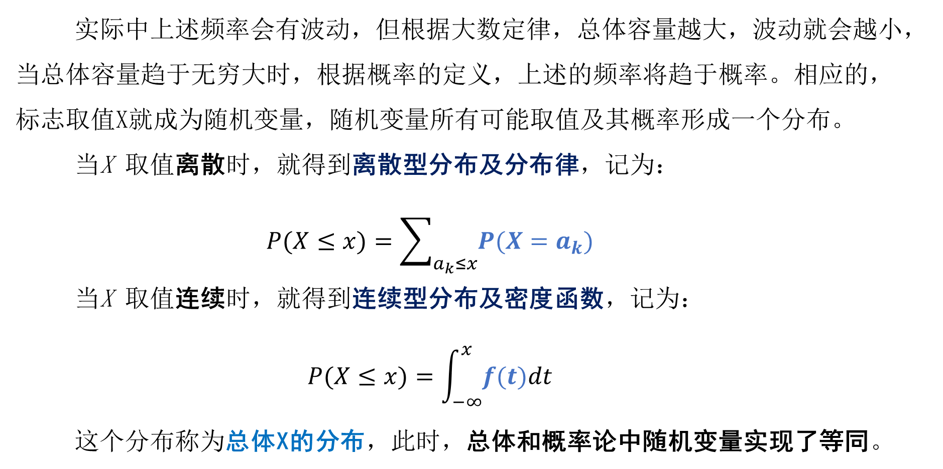
6.1.1 统计推断中的总体与总体参数（续）
实际中上述频率会有波动，但根据大数定律，总体容量越大，波动就会越小，当总体容量趋于无穷大时，根据概率的定义，上述的频率将趋于概率。相应的，标志取值X就成为随机变量，随机变量所有可能取值及其概率形成一个分布。
当X 取值离散时，就得到离散型分布及分布律，记为：
$$P(X≤x)=\sum_{a_{k}≤x}{P(X=a_{k})}$$
当X 取值连续时，就得到连续型分布及密度函数，记为：
$$P(X≤x)=\int_{−∞}^{x}{f(t)dt}$$
这个分布称为总体X的分布，此时，总体和概率论中随机变量实现了等同。

Slide 11
总体参数
总体指标也称为总体参数，反映总体分布的某一数量特征。如总体均值、总体方差或标准差、总体成数，总体分位数等。
一旦研究目的明确后，总体参数具有唯一确定性。
总体参数通常都是未知的，需要通过样本数据去推断。

Slide 12
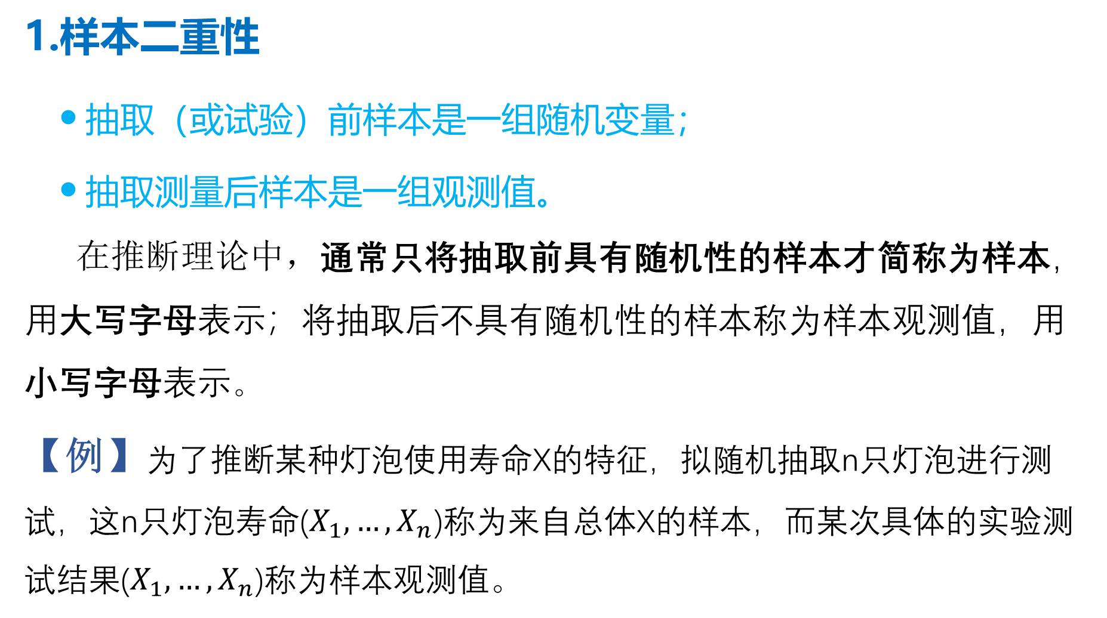
6.1.2 统计推断中的样本及其性质
1.样本二重性
  抽取（或试验）前样本是一组随机变量；
  抽取测量后样本是一组观测值。
在推断理论中，通常只将抽取前具有随机性的样本才简称为样本，用大写字母表示；将抽取后不具有随机性的样本称为样本观测值，用小写字母表示。
【例】为了推断某种灯泡使用寿命X的特征，拟随机抽取n只灯泡进行测试，这n只灯泡寿命($X_{1},…,X_{n}$)称为来自总体X的样本，而某次具体的实验测试结果($X_{1},…,X_{n}$)称为样本观测值。

Slide 13
2.简单随机样本的特性
如果样本具有下列两个性质，则称之为简单随机样本。
（1）样本点之间相互独立
样本是一组相互独立的随机变量，每个样本点的取值互不影响。从总体中抽取样本的方法有两种：
重复抽样：每次抽取样本点都在总体所有个体中进行，每次抽样的结果都不受以前抽样的影响，也不会影响到以后抽样的结果，因此样本点相互独立。
不重复抽样：每次抽样后，下次抽样只能在剩余的个体中选择，因此样本点之间不独立。但由于实际中总体容量很大，可近似为无穷。当总体容量无穷时，每次抽取样本点时，以前抽样的结果不会影响后面抽样的结果，因此可以认为样本点之间近似满足相互独立。

Slide 14
2.简单随机样本的特性（续）
（2）样本点与总体同分布
由于每一个体都有均等被抽中的概率，因而样本取总体各种取值的概率即样本分布与总体分布相同。
常常将上述两个性质一同简称为 “样本独立同分布(independent identical distribution ，缩写为i.i.d)”。

Slide 15
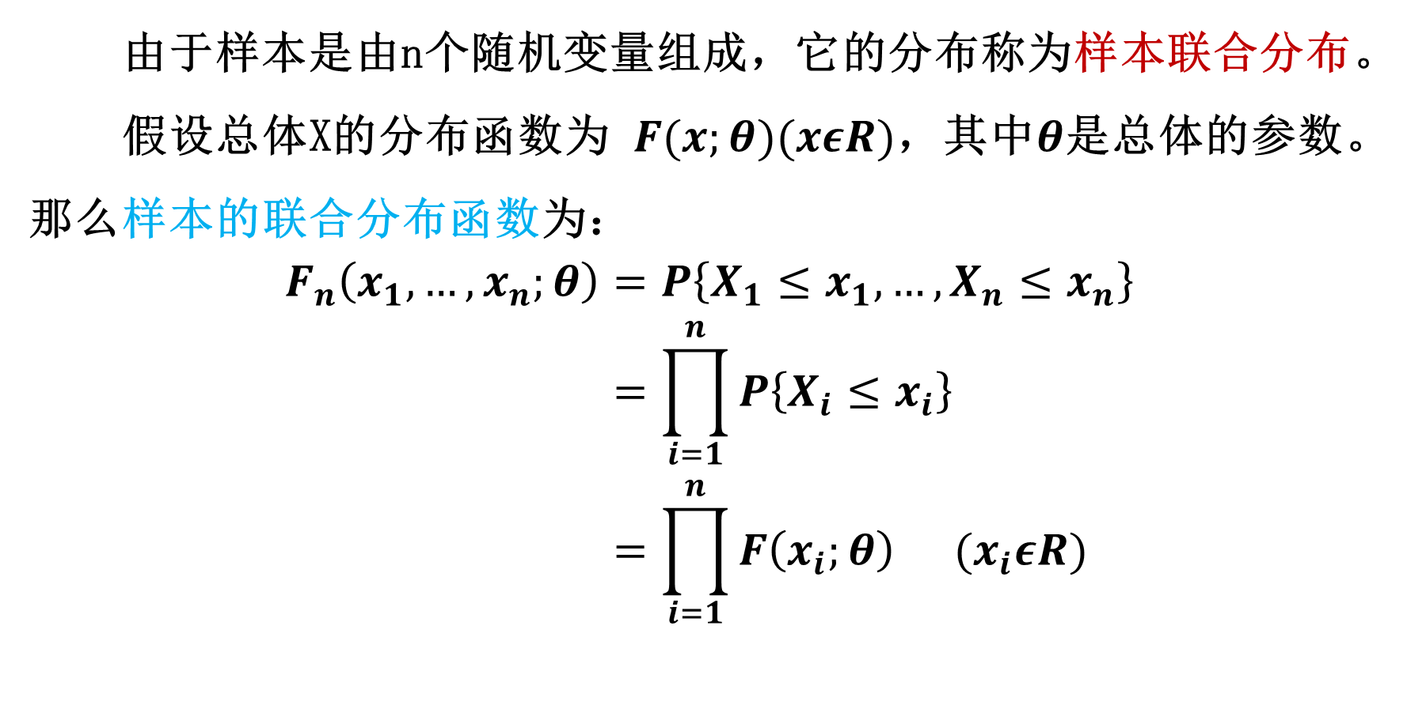
*6.1.3 样本联合分布函数
由于样本是由n个随机变量组成，它的分布称为样本联合分布。
假设总体X的分布函数为 $F(x;θ)(xεR)$，其中$θ$是总体的参数。那么样本的联合分布函数为：
$$\begin{aligned}F_{n}\left(x_{1},…,x_{n};θ\right)&=P\left\{X_{1}≤x_{1},…,X_{n}≤x_{n}\right\} \\ &=\prod_{i=1}^{n}{P\left\{X_{i}≤x_{i}\right\}} \\ &=\prod_{i=1}^{n}{F\left(x_{i};θ\right)} (x_{i}εR)\end{aligned}$$

Slide 16
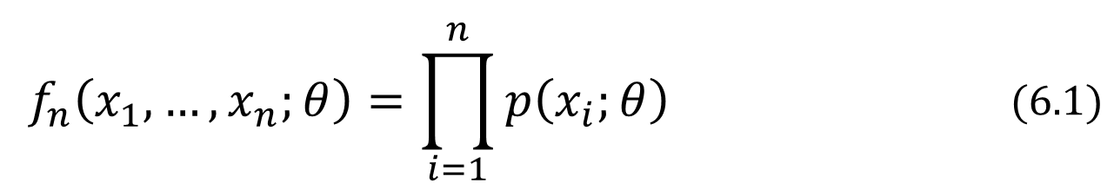
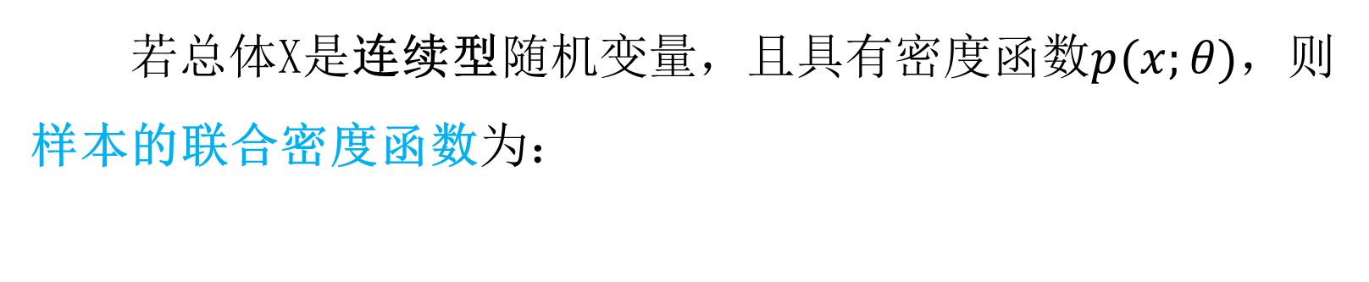
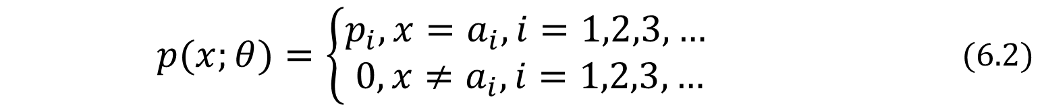
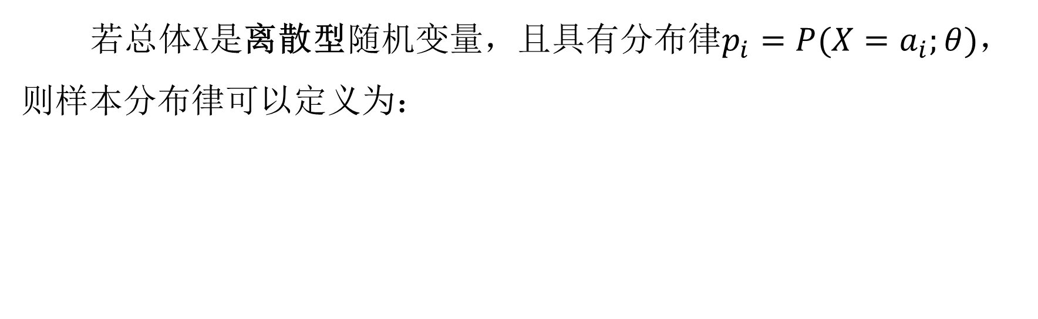
6.1.3 样本联合分布函数（续）
若总体X是连续型随机变量，且具有密度函数$p(x;θ)$，则样本的联合密度函数为：
$$f_{n}\left(x_{1},…,x_{n};θ\right)=\prod_{i=1}^{n}{p\left(x_{i};θ\right)}$$ | (6.1)
若总体X是离散型随机变量，且具有分布$律p_{i}=P(X=a_{i};θ)$，则样本分布律可以定义为：
$p(x;θ)=\left\{\begin{aligned}p_{i},x=a_{i},i=1,2,3,… \\ 0,x≠a_{i},i=1,2,3,… \end{aligned}\right.$ | (6.2)
从而样本的联合分布律为$f_{n}\left(x_{1},…,x_{n};θ\right)=\prod_{i=1}^{n}{p\left(x;θ\right)}$

Slide 17
6.1.3 样本联合分布函数（续）
(6.1)和(6.2)形式相同，但是含义有所不同，其中(6.2)在很多情况下等于0，要特别注意体会。
样本的联合分布函数或联合密度函数反映了样本的分布状况，它是导出抽样分布的基础。

Slide 18
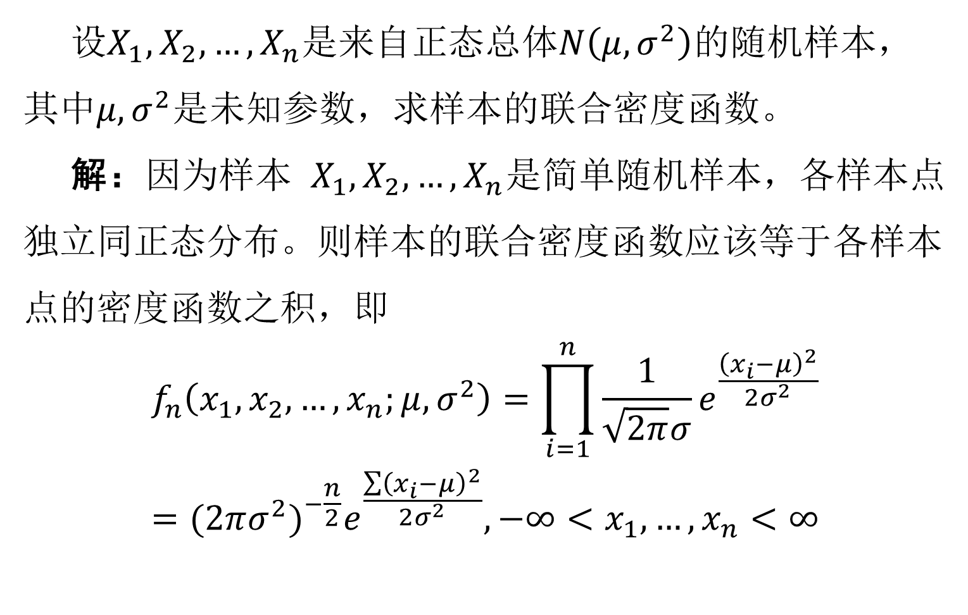
【例6.1】
设$X_{1},X_{2},…,X_{n}$是来自正态总体$N\left(μ,σ^{2}\right)$的随机样本，其中$μ,σ^{2}$是未知参数，求样本的联合密度函数。
解：因为样本 $X_{1},X_{2},…,X_{n}$是简单随机样本，各样本点独立同正态分布。则样本的联合密度函数应该等于各样本点的密度函数之积，即
$$\begin{aligned}f_{n}\left(x_{1},x_{2},…,x_{n};μ,σ^{2}\right)=\prod_{i=1}^{n}{\frac{1}{\sqrt{2π}σ}}e^{\frac{{\left(x_{i}−μ\right)}^{2}}{2σ^{2}}}\# \\ &={(2πσ^{2})}^{−\frac{n}{2}}e^{\frac{\sum{{\left(x_{i}−μ\right)}^{2}}}{2σ^{2}}},−∞<x_{1},…,x_{n}<∞\end{aligned}$$

Slide 19
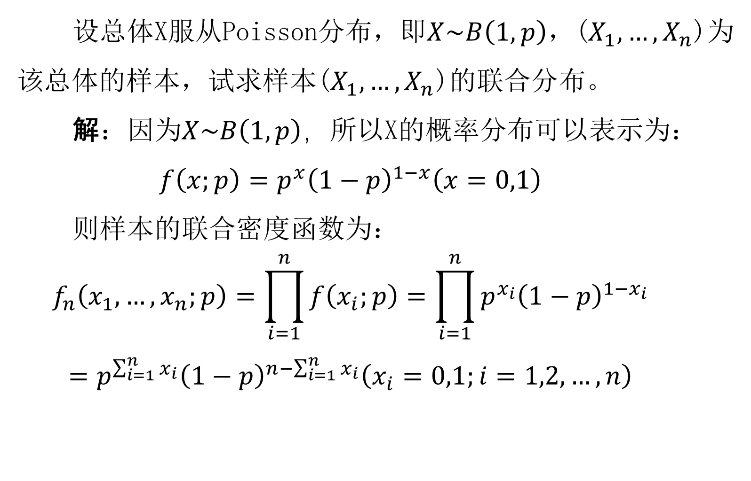
【例6.2】
设总体X服从Poisson分布，即$X\sim B\left(1,p\right)$，($X_{1},…,X_{n}$)为该总体的样本，试求样本($X_{1},…,X_{n}$)的联合分布。
解：因为$X\sim B\left(1,p\right)，$所以X的概率分布可以表示为：
$$f\left(x;p\right)=p^{x}{\left(1−p\right)}^{1−x}\left(x=0,1\right)$$
则样本的联合密度函数为：
$$\begin{aligned}f_{n}\left(x_{1},…,x_{n};p\right)=\prod_{i=1}^{n}{f\left(x_{i};p\right)}=\prod_{i=1}^{n}{p^{x_{i}}{\left(1−p\right)}^{1−x_{i}}} \\ \# \\ &=p^{\sum_{i=1}^{n}{x_{i}}}{\left(1−p\right)}^{n−\sum_{i=1}^{n}{x_{i}}}\left(x_{i}=0,1;i=1,2,…,n\right)\end{aligned}$$

Slide 20
6.2 样本统计量及其分布
6.2.1 统计量的定义
6.2.2 常用统计量
6.2.3 抽样分布的概念

Slide 21

6.2.1 统计量的定义
抽样和构造统计量的过程
总体分布
未知
总体参数
未知
总体其他信息
未知
样本统计量T=T(X1,X2,…Xn)两个要点：
1、是样本的函数
2、不含未知的总体参数.
抽样分布就是样本统计量的分布！
抽样得到随机样本
利用统计量推断总体信息
样本X1,X2,…Xn

Slide 22
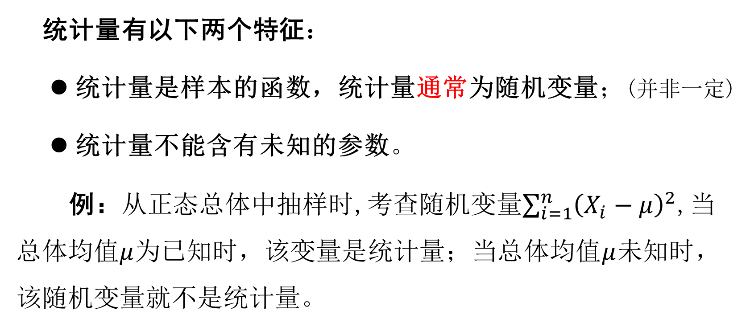
6.2.1 统计量的定义
统计量有以下两个特征：
统计量是样本的函数，统计量通常为随机变量；(并非一定)
统计量不能含有未知的参数。
例：从正态总体中抽样时,考查随机变量$\sum_{i=1}^{n}{{\left(X_{i}−μ\right)}^{2}}$,当总体均值$μ$为已知时，该变量是统计量；当总体均值$μ$未知时，该随机变量就不是统计量。

Slide 23
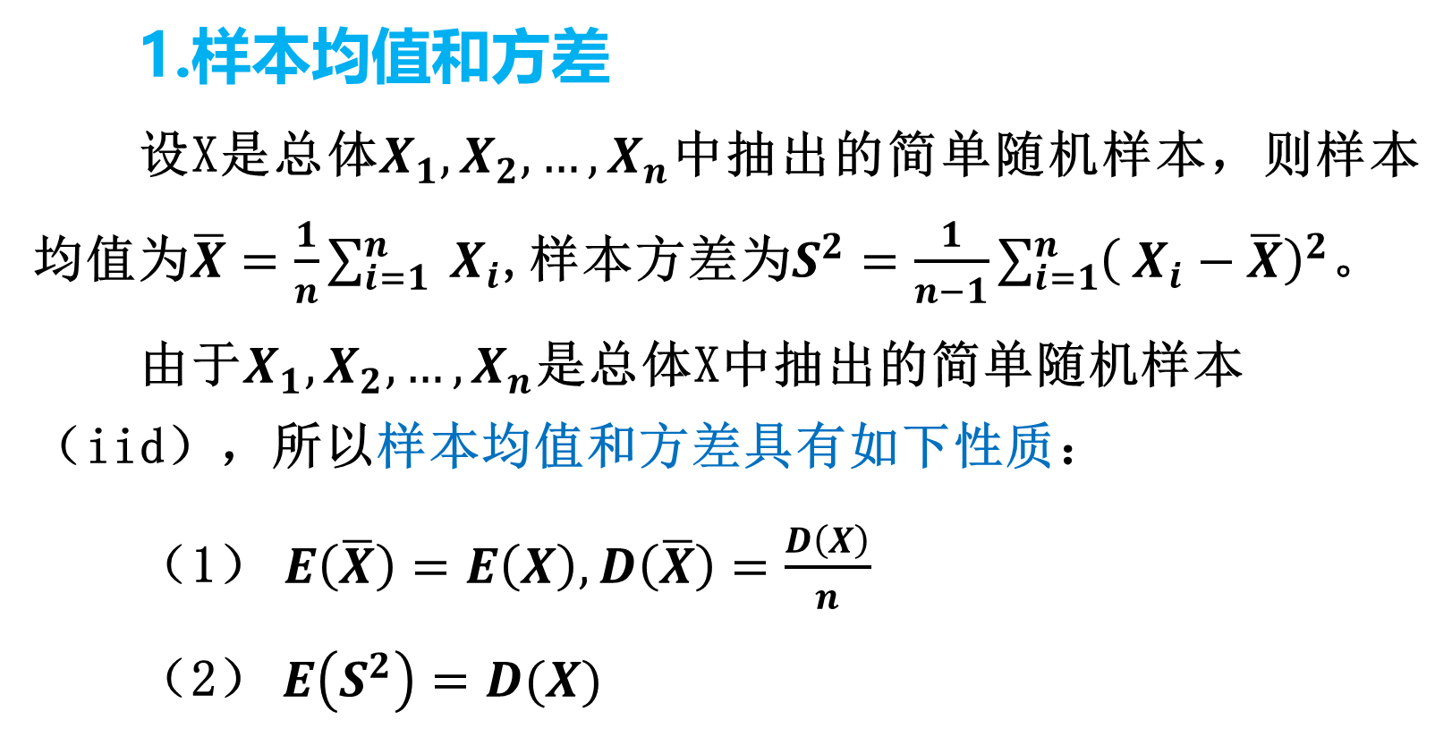
6.2.2 常用统计量
1.样本均值和方差
设X是总体$X_{1}, X_{2}, …,X_{n}$中抽出的简单随机样本，则样本均值为$\overline{X}=\frac{1}{n}\sum_{i=1}^{n}{ X_{i}}$,样本方差为$S^{2}=\frac{1}{n−1}\sum_{i=1}^{n}{{\left( X_{i}−\overline{X}\right)}^{2}}$。
由于$X_{1}, X_{2}, …,X_{n}$是总体X中抽出的简单随机样本（iid），所以样本均值和方差具有如下性质：
（1） $E\left(\overline{X}\right)=E\left(X\right),D\left(\overline{X}\right)=\frac{D\left(X\right)}{n}$
（2）$E\left(S^{2}\right)=D(X)$

Slide 24
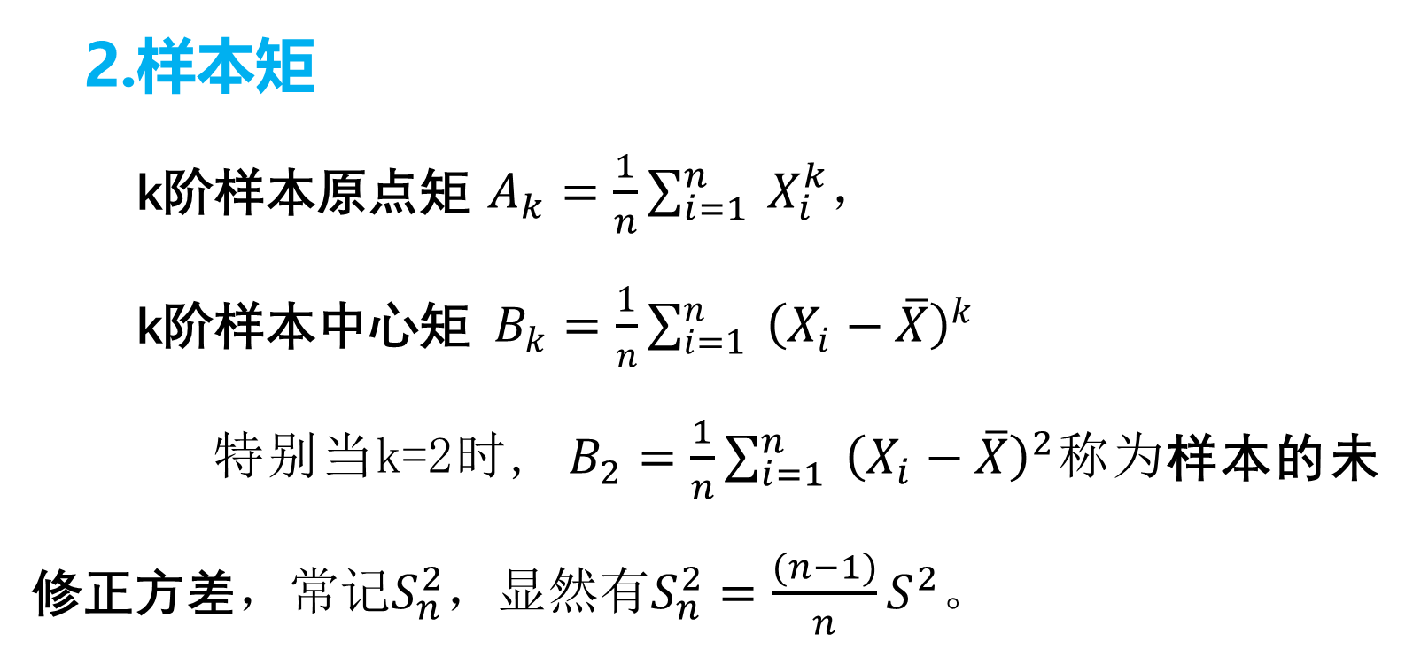
6.2.2 常用统计量（续）
2.样本矩
k阶样本原点矩 $A_{k}=\frac{1}{n}\sum_{i=1}^{n}{ X_{i}^{k}}$，
k阶样本中心矩$B_{k}=\frac{1}{n}\sum_{i=1}^{n}{ {\left(X_{i}−\overline{X}\right)}^{k}}$
特别当k=2时, $B_{2}=\frac{1}{n}\sum_{i=1}^{n}{ {\left(X_{i}−\overline{X}\right)}^{2}}$称为样本的未修正方差，常记$S_{n}^{2}$，显然有$S_{n}^{2}=\frac{(n−1)}{n}S^{2}$。

Slide 25
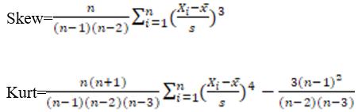
6.2.2 常用统计量（续）
样本偏度（Skew）和样本峰度（Kurt）分别是根据基于样本3阶、4阶中心距计算的统计量。计算公式为：
由此式计算的样本峰度，等于0、大于0、小于0分别表示样本频数分布为正态分布、尖顶分布、平顶分布。

Slide 26
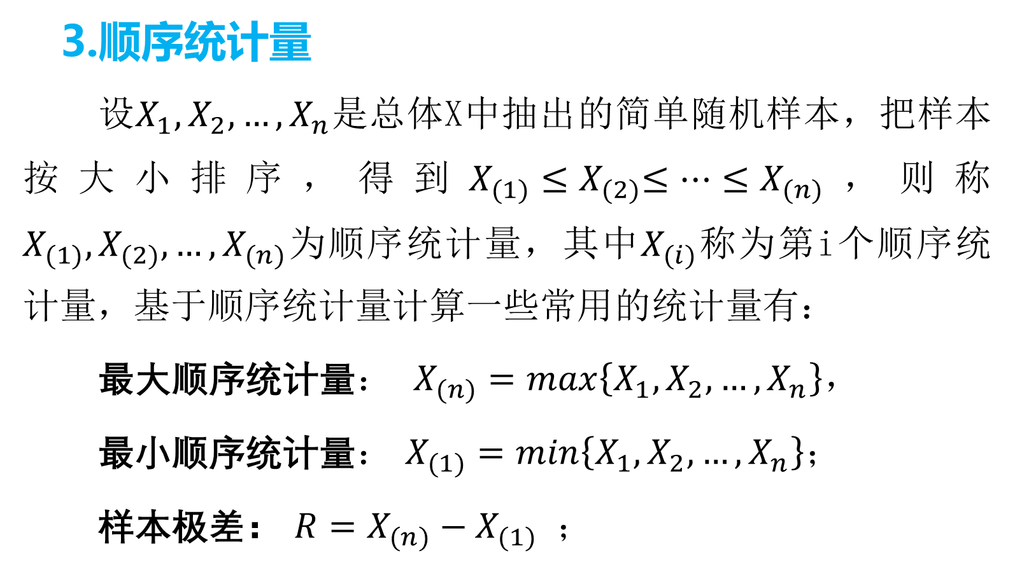
6.2.2 常用统计量（续）
3.顺序统计量
设$X_{1}, X_{2}, …,X_{n}$是总体X中抽出的简单随机样本，把样本按大小排序，得到$X_{(1)}{≤X}_{(2)}≤…≤X_{(n)}$，则称$X_{(1)},X_{(2)},…,X_{(n)}$为顺序统计量，其中$X_{(i)}$称为第i个顺序统计量，基于顺序统计量计算一些常用的统计量有：
最大顺序统计量： $X_{(n)}=max\left\{X_{1}, X_{2}, …,X_{n}\right\}$，
最小顺序统计量： $X_{(1)}=min\left\{X_{1}, X_{2}, …,X_{n}\right\}$；
样本极差： $R=X_{(n)}−X_{(1)}$ ；

Slide 27
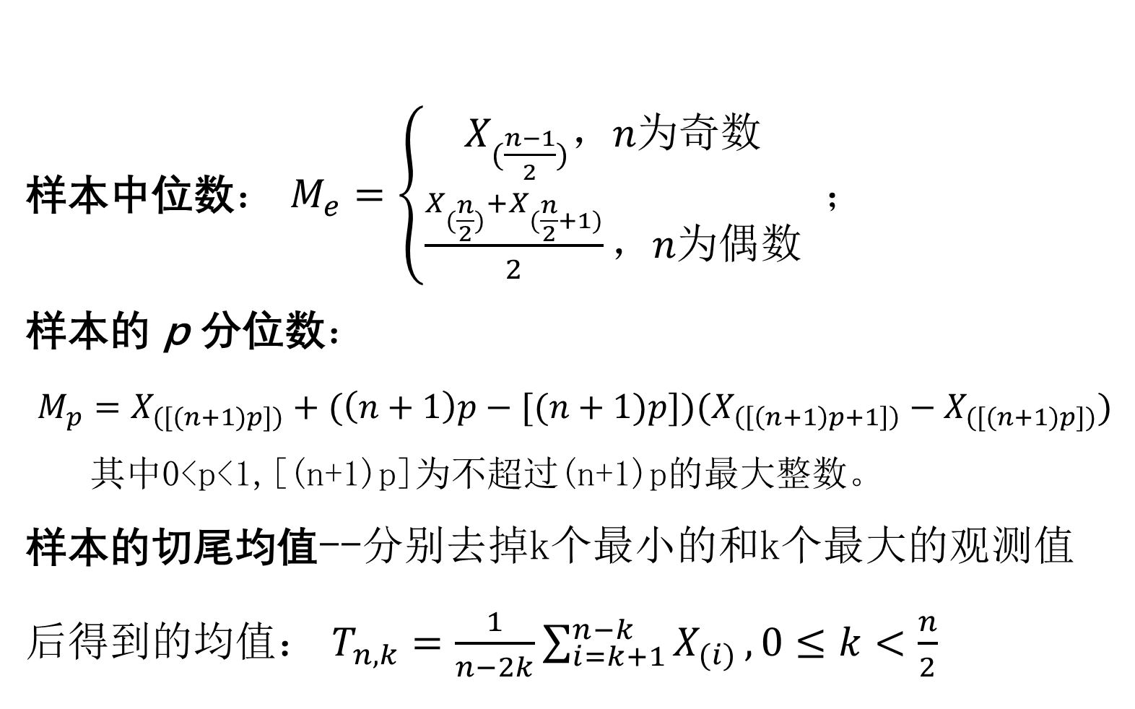
6.2.2 常用统计量（续）
样本中位数： $M_{e}=\left\{\begin{aligned}X_{(\frac{n−1}{2})}，n为奇数 \\ \frac{X_{(\frac{n}{2})}+X_{(\frac{n}{2}+1)}}{2}，n为偶数\end{aligned}\right.$ ；
样本的 p 分位数：
$M_{p}=X_{([(n+1)p])}+(\left(n+1\right)p−[(n+1)p])(X_{\left(\left[\left(n+1\right)p+1\right]\right)}−X_{([(n+1)p])}$)
其中0<p<1,[(n+1)p]为不超过(n+1)p的最大整数。
样本的切尾均值--分别去掉k个最小的和k个最大的观测值后得到的均值： $T_{n,k}=\frac{1}{n−2k}\sum_{i=k+1}^{n−k}{X_{(i)}},0≤k<\frac{n}{2}$

Slide 28
6.2.3 抽样分布的概念
统计量的分布称为抽样分布。
抽样分布和统计推断有着密切的联系。统计量明确以后，必须要知道其抽样分布才能在统计推断中使用。因为只有知道了统计量的分布，才能利用概率论对总体的特征进行推断，并得到相应的推断置信度。所以在统计推断中，一项重要的工作就是寻找统计量和导出统计量的抽样分布或渐近抽样分布。

Slide 29
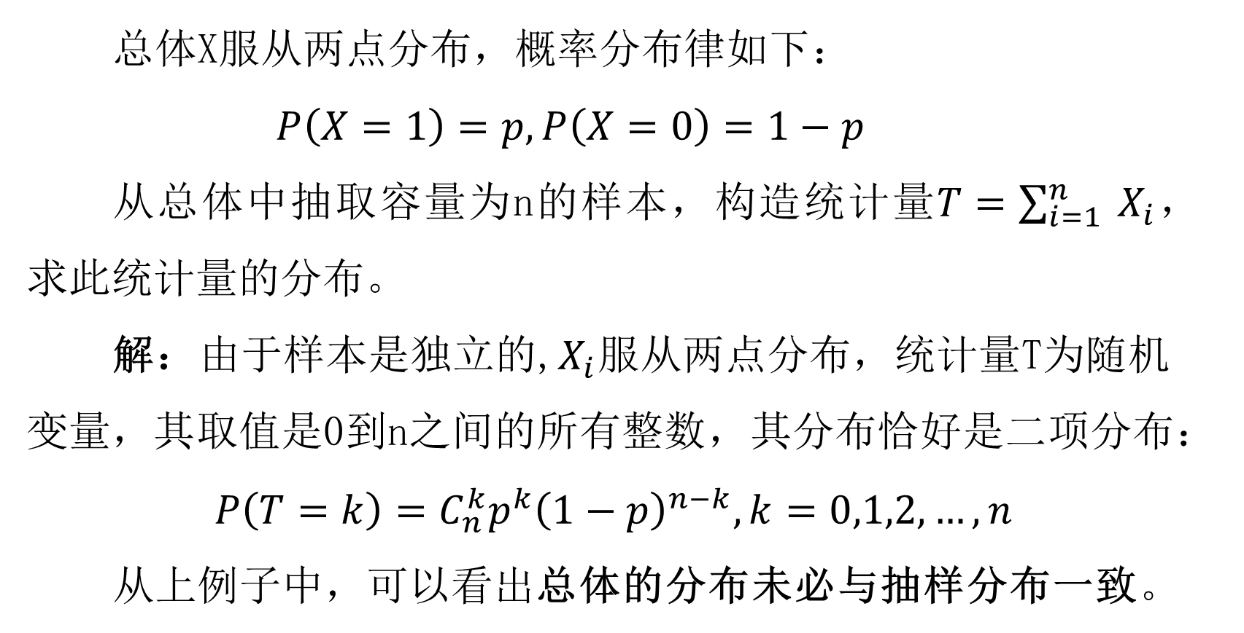
【例6-3】
总体X服从两点分布，概率分布律如下：
$$P\left(X=1\right)=p,P\left(X=0\right)=1−p$$
从总体中抽取容量为n的样本，构造统计量$T=\sum_{i=1}^{n}{ X_{i}}$，求此统计量的分布。
解：由于样本是独立的,$X_{i}$服从两点分布，统计量T为随机变量，其取值是0到n之间的所有整数，其分布恰好是二项分布：
$$P\left(T=k\right)=C_{n}^{k}p^{k}{\left(1−p\right)}^{n−k},k=0,1,2,…,n$$
从上例子中，可以看出总体的分布未必与抽样分布一致。

Slide 30
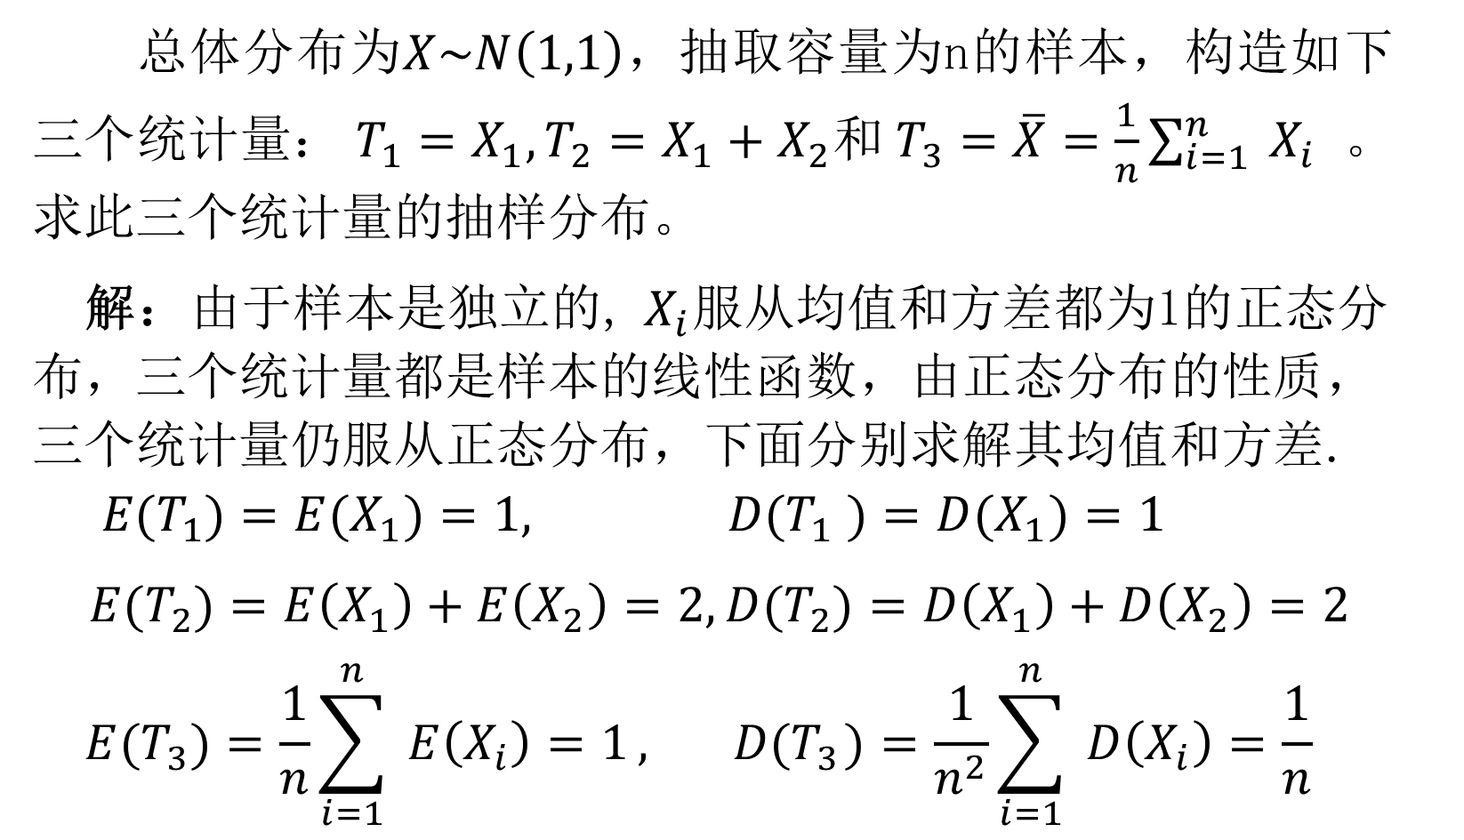
【例6-4】
总体分布为$X\sim N\left(1,1\right)$，抽取容量为n的样本，构造如下三个统计量：$T_{1}=X_{1},T_{2}=X_{1}+X_{2}和 T_{3}=\overline{X}=\frac{1}{n}\sum_{i=1}^{n}{ X_{i}}$ 。求此三个统计量的抽样分布。
解：由于样本是独立的, $X_{i}$服从均值和方差都为1的正态分布，三个统计量都是样本的线性函数，由正态分布的性质，三个统计量仍服从正态分布，下面分别求解其均值和方差. ${ E(T}_{1})={E(X}_{1})=1, { D(T}_{1})={D(X}_{1})=1$
${E(T}_{2})=E\left(X_{1}\right)+E\left(X_{2}\right)=2,{D(T}_{2})=D\left(X_{1}\right)+D\left(X_{2}\right)=2$
$${E(T}_{3})=\frac{1}{n}\sum_{i=1}^{n}{ E\left(X_{i}\right)=1},{ D(T}_{3})=\frac{1}{n^{2}}\sum_{i=1}^{n}{ D\left(X_{i}\right)=\frac{1}{n}}$$

Slide 31
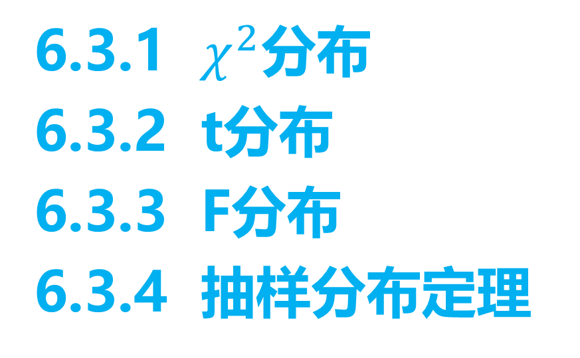
6.3 重要的抽样分布及抽样分布定理
6.3.1 $χ^{2}$分布
6.3.2 t分布
6.3.3 F分布
6.3.4 抽样分布定理

Slide 32
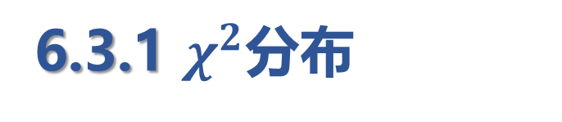
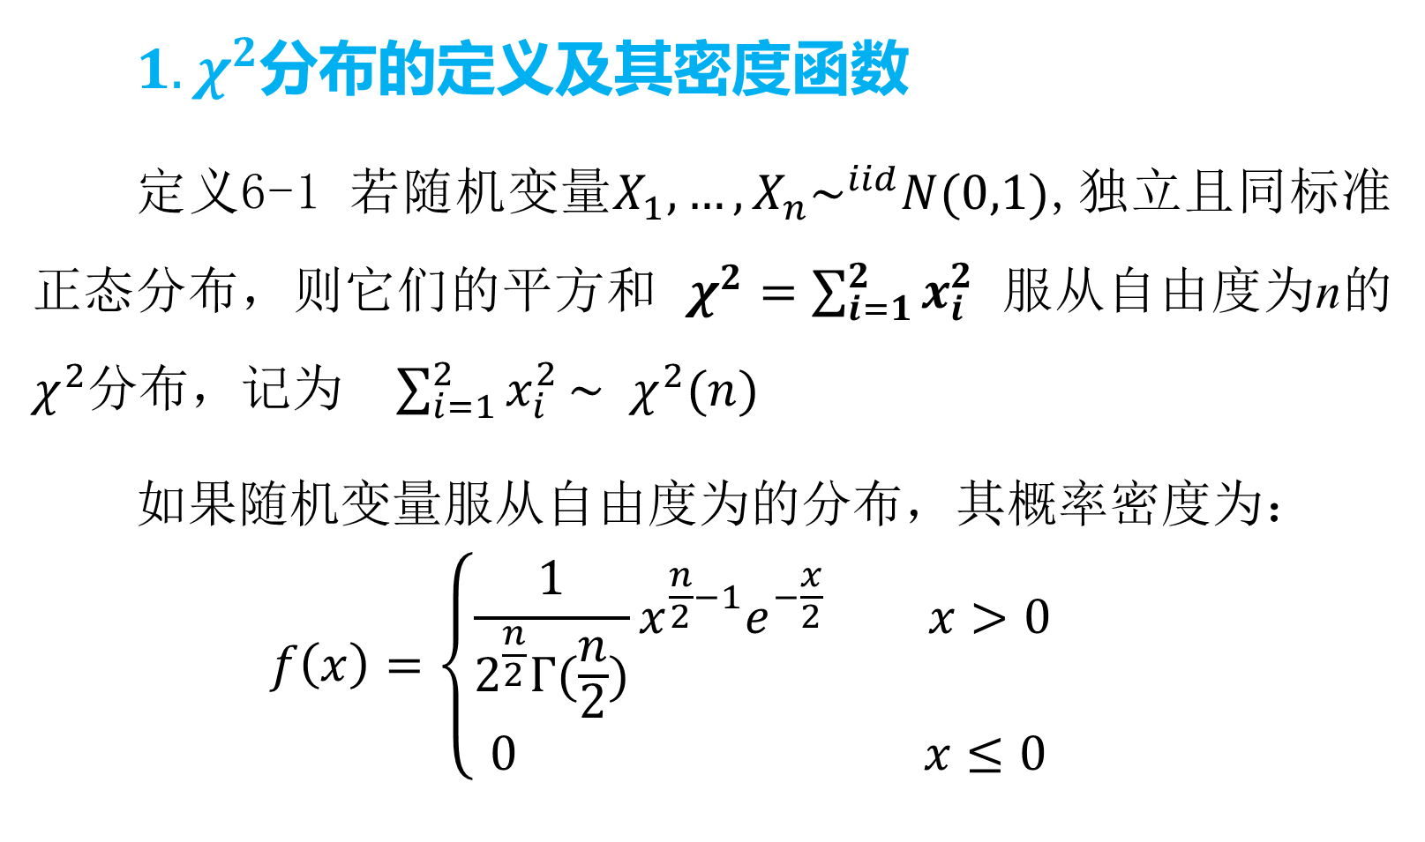
6.3.1 $χ^{2}$分布
${1. χ}^{2}$分布的定义及其密度函数
定义6-1 若随机变量$X_{1},…,X_{n}\sim ^{iid}N(0,1)$,独立且同标准正态分布，则它们的平方和 $χ^{2}=\sum_{i=1}^{2}{x_{i}^{2}}$ 服从自由度为n的$χ^{2}$分布，记为 $\sum_{i=1}^{2}{x_{i}^{2}}\sim$ $χ^{2}(n)$
如果随机变量服从自由度为的分布，其概率密度为：
$$f\left(x\right)=\left\{\begin{aligned}\frac{1}{2^{\frac{n}{2}}Γ(\frac{n}{2})}x^{\frac{n}{2}−1}e^{−\frac{x}{2}} x>0 \\ 0 x≤0\end{aligned}\right.$$

Slide 33
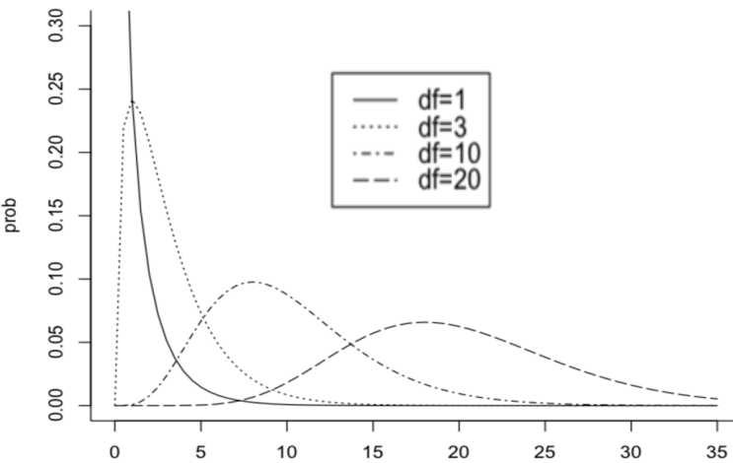
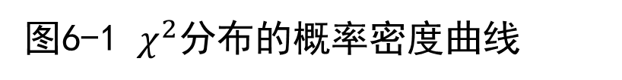
$χ^{2}$分布密度曲线
卡方分布是一种不对称偏峰分布，卡方分布的自由度决定了分布的形状。随着自由度的增大，卡方分布的期望和方差随之增大，分布曲线的最高点也逐渐下降并向右移动，趋于对称。
图6-1 $χ^{2}$分布的概率密度曲线

Slide 34

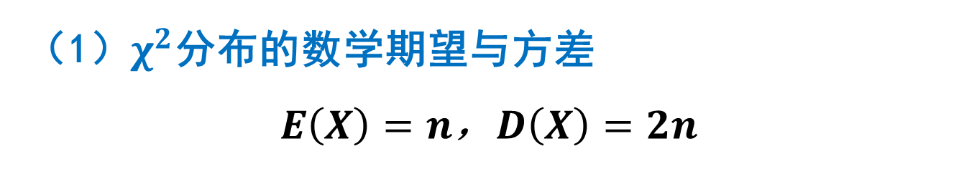
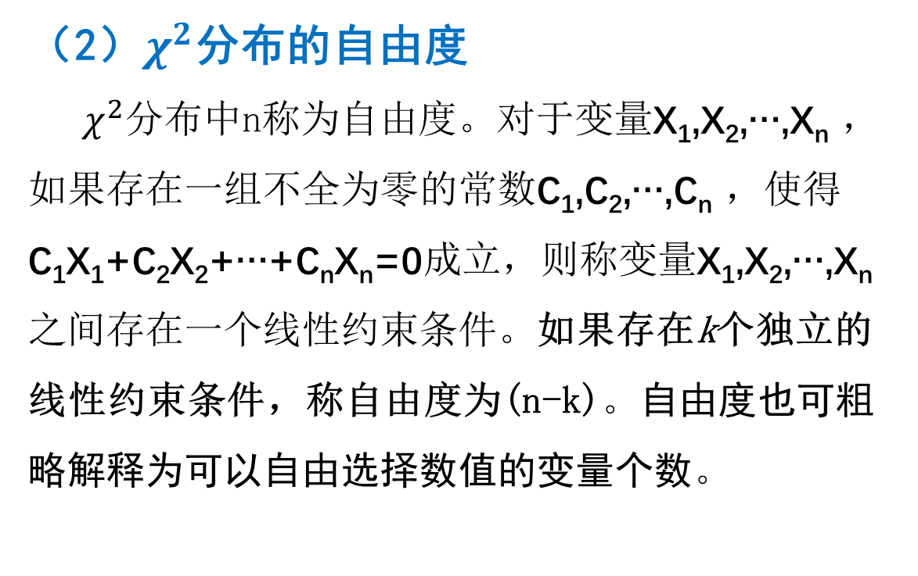
2. $χ^{2}$分布的性质特征
（1）$χ^{2}$分布的数学期望与方差
$E\left(X\right)=n$，$D\left(X\right)=2n$
（2）$χ^{2}$分布的自由度
${ χ}^{2}$分布中n称为自由度。对于变量X₁,X₂,…,X_{n} ，如果存在一组不全为零的常数C₁,C₂,…,C_{n} ，使得C₁X₁+C₂X₂+…+C_{n}X_{n}=0成立，则称变量X₁,X₂,…,X_{n}之间存在一个线性约束条件。如果存在k个独立的线性约束条件，称自由度为(n-k)。自由度也可粗略解释为可以自由选择数值的变量个数。

Slide 35
例——自由度？
若X₁，X₂，…，X_{n}是简单随机样本，下列两个统计量对应的自由度应是多少？

Slide 36

χ²分布的上侧分位数
附表A-3中给出了自由度n≤45的χ²分布的上侧 α 分位数值。
如对于
查表得

Slide 37
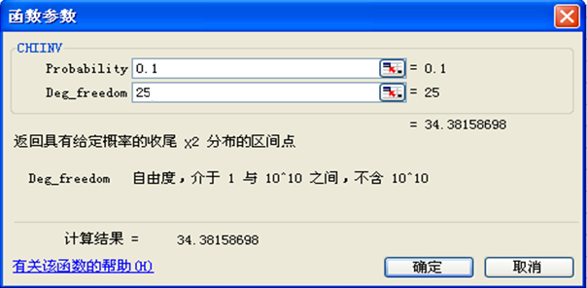
通过EXCEL查χ²分布的上侧分位数，函数为CHIINV。
反之，已知卡方分位数查右尾概率，函数为CHIDIST

Slide 38

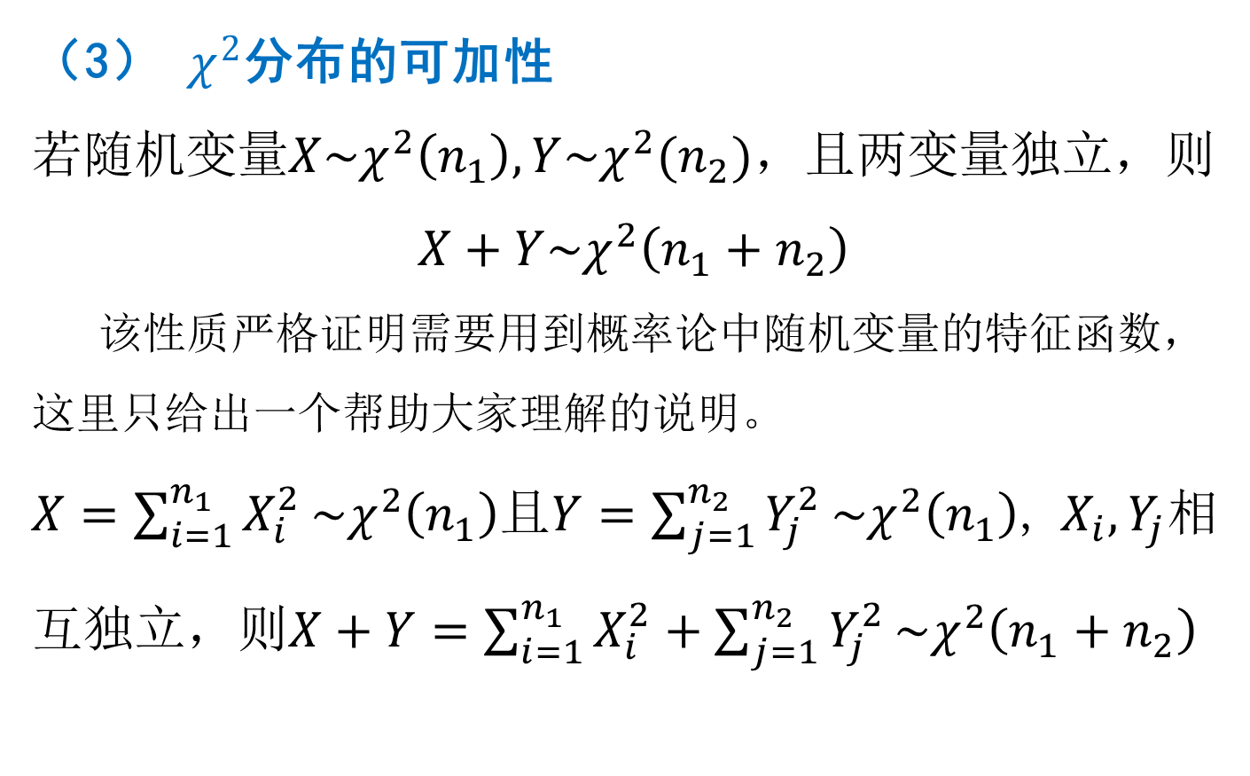
$χ^{2}$分布的性质特征（续）
（3） $χ^{2}$分布的可加性
若随机变量$X\sim χ^{2}\left(n_{1}\right),Y\sim χ^{2}(n_{2})$，且两变量独立，则
$$X+Y\sim χ^{2}\left(n_{1}+n_{2}\right)$$
该性质严格证明需要用到概率论中随机变量的特征函数，这里只给出一个帮助大家理解的说明。
$X=\sum_{i=1}^{n_{1}}{X_{i}^{2}}\sim χ^{2}\left(n_{1}\right)$且$Y=\sum_{j=1}^{n_{2}}{Y_{j}^{2}}\sim χ^{2}\left(n_{1}\right)$, $X_{i},Y_{j}$相互独立，则$X+Y=\sum_{i=1}^{n_{1}}{X_{i}^{2}}+\sum_{j=1}^{n_{2}}{Y_{j}^{2}}\sim χ^{2}\left(n_{1}+n_{2}\right)$

Slide 39
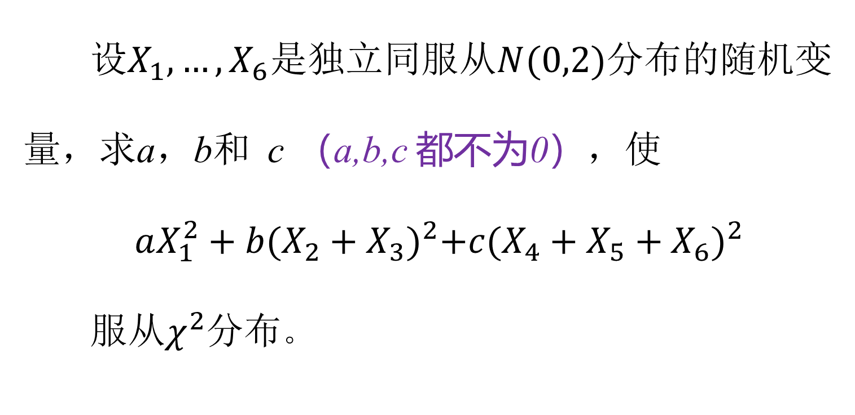
【例6-5】
设$X_{1},…,X_{6}$是独立同服从$N(0,2)$分布的随机变量，求a，b和 c （a,b,c 都不为0），使
$aX_{1}^{2}+b{(X_{2}+X_{3})}^{2}+c{(X_{4}+X_{5}+X_{6})}^{2}$
服从$χ^{2}$分布。

Slide 40
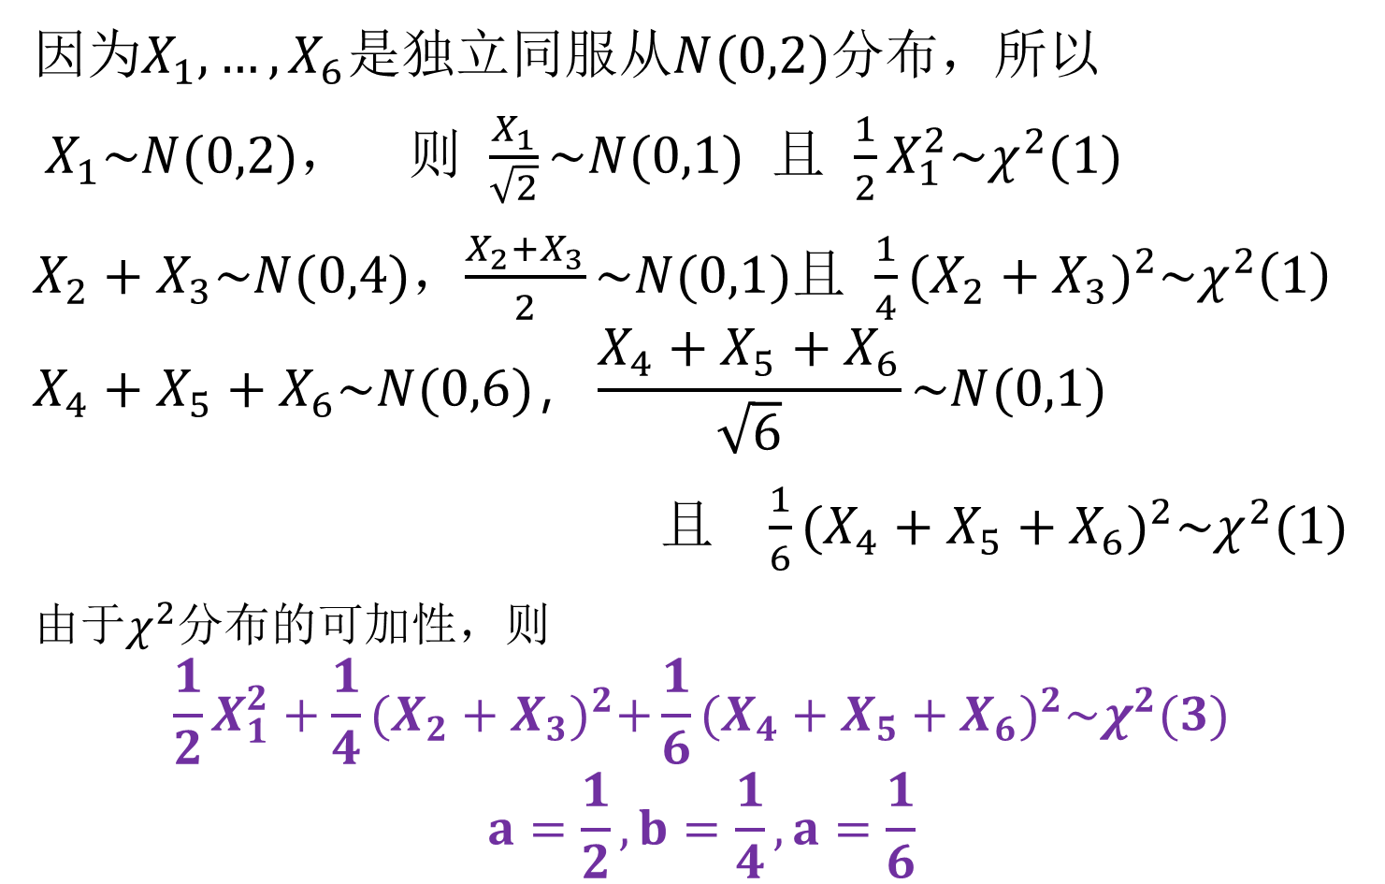
【例6-5】解
因为$X_{1},…,X_{6}$是独立同服从$N(0,2)$分布，所以
$X_{1}\sim N(0,2)$， 则 $\frac{X_{1}}{\sqrt{2}}\sim N(0,1)$ 且 $\frac{1}{2}X_{1}^{2}\sim χ^{2}(1)$
$X_{2}+X_{3}\sim N(0,4)$，$\frac{X_{2}+X_{3}}{2}\sim N(0,1)$且 $\frac{1}{4}{(X_{2}+X_{3})}^{2}\sim χ^{2}\left(1\right)$
$$X_{4}+X_{5}+X_{6}\sim N(0,6)，\frac{X_{4}+X_{5}+X_{6}}{\sqrt{6}}\sim N(0,1)$$
且 $\frac{1}{6}{(X_{4}+X_{5}+X_{6})}^{2}\sim χ^{2}(1)$
由于$χ^{2}$分布的可加性，则
$$\frac{1}{2}X_{1}^{2}+\frac{1}{4}{(X_{2}+X_{3})}^{2}+\frac{1}{6}{(X_{4}+X_{5}+X_{6})}^{2}\sim χ^{2}(3)$$
$$a=\frac{1}{2},b=\frac{1}{4},a=\frac{1}{6}$$

Slide 41
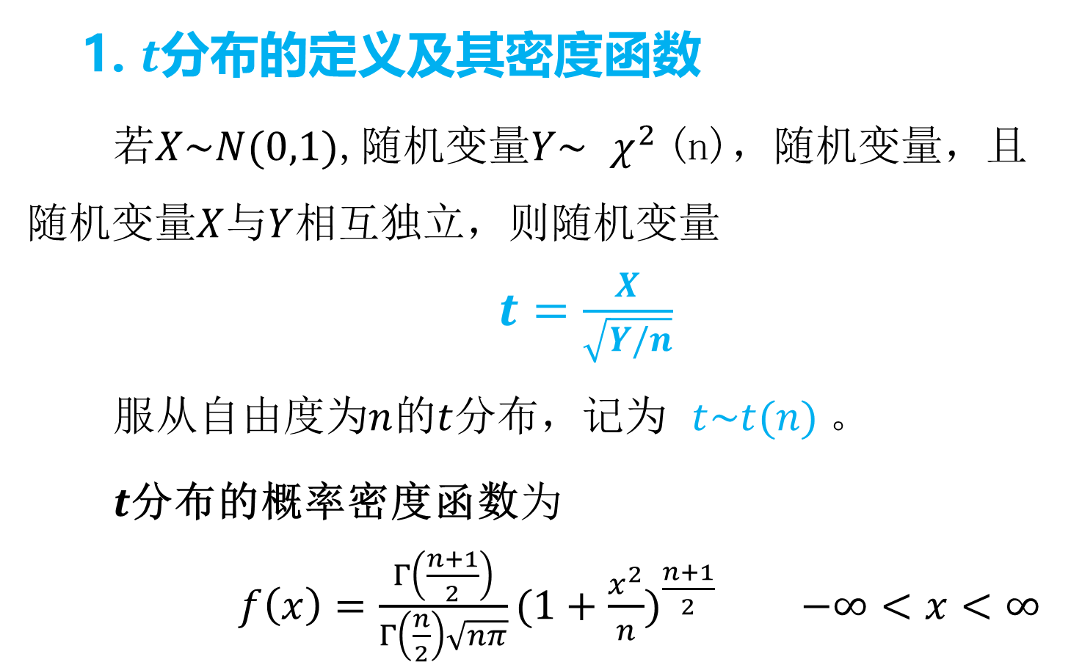
6.3.2 t 分布
1. $t$分布的定义及其密度函数
若$X\sim N(0,1)$,随机变量$Y\sim$ $χ^{2}$(n)，随机变量，且随机变量$X$与$Y$相互独立，则随机变量
$t=\frac{X}{\sqrt{Y/n}}$
服从自由度为$n$的$t$分布，记为 $t\sim t(n)$。
$t$分布的概率密度函数为
$f\left(x\right)=\frac{Γ\left(\frac{n+1}{2}\right)}{Γ\left(\frac{n}{2}\right)\sqrt{nπ}}{(1+\frac{x^{2}}{n})}^{\frac{n+1}{2}} −∞<x<∞$

Slide 42
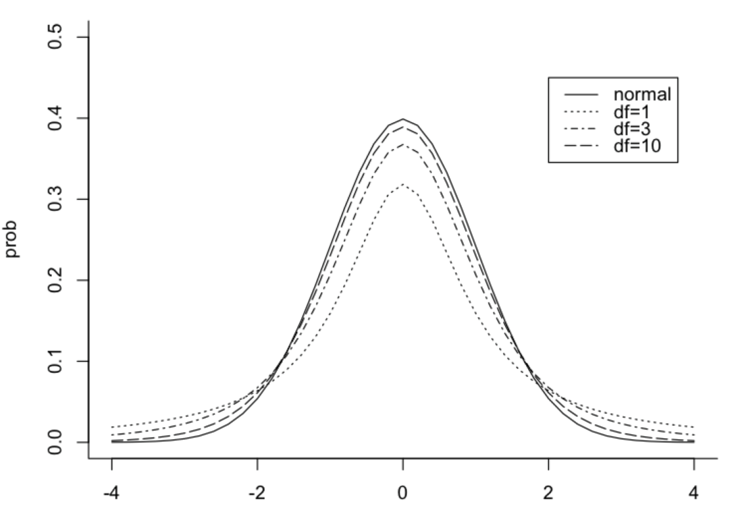
t 分布密度曲线
t 分布和标准正态分布类似，
  都是对称分布
  均在(-∞,+∞)上取值
但相比标准正态分布, t 分布曲线低峰厚尾
图6-2 密度函数曲线

Slide 43
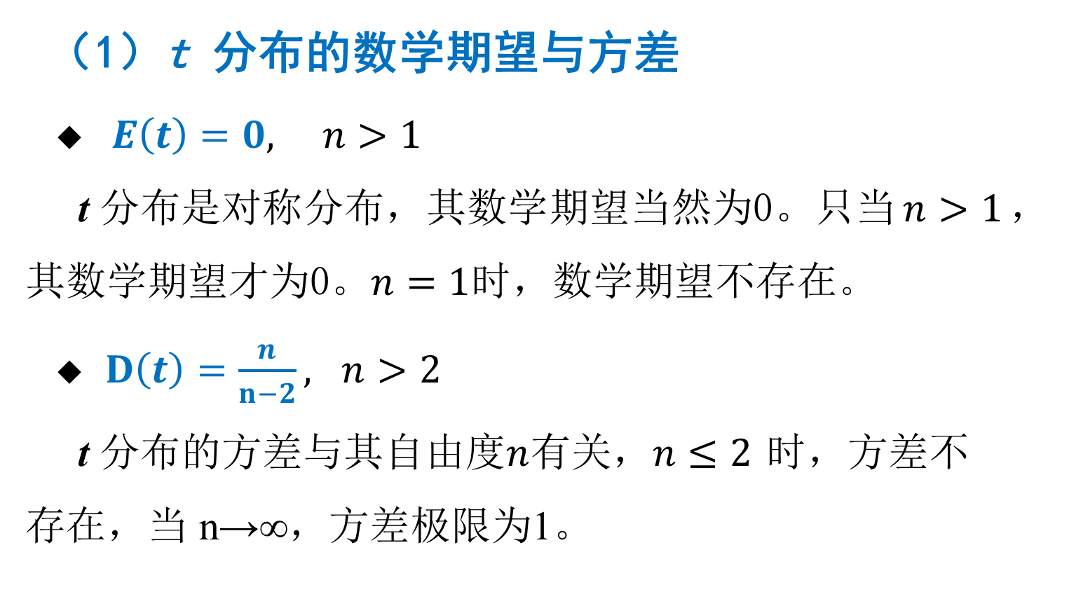
2. t 分布的性质特征
（1）t 分布的数学期望与方差
$E\left(t\right)=0, n>1$
t 分布是对称分布，其数学期望当然为0。只当$n>1$，其数学期望才为0。$n=1$时，数学期望不存在。
$D\left(t\right)=\frac{n}{n−2}, n>2$
t 分布的方差与其自由度$n$有关，$n≤2$ 时，方差不存在，当 n→∞，方差极限为1。

Slide 44
2. t 分布的性质特征（续）
（2）t 分布的自由度
t 分布的自由度是由生成t分布的分母即卡方变量的自由度而来。
t 分布的形状和自由度有较大关系。
  自由度越小，分布曲线与标准正态分布曲线的区别越明显， t分布“比较平”，而自由度增大，t分布与标准正态分布逐渐接近。

Slide 45
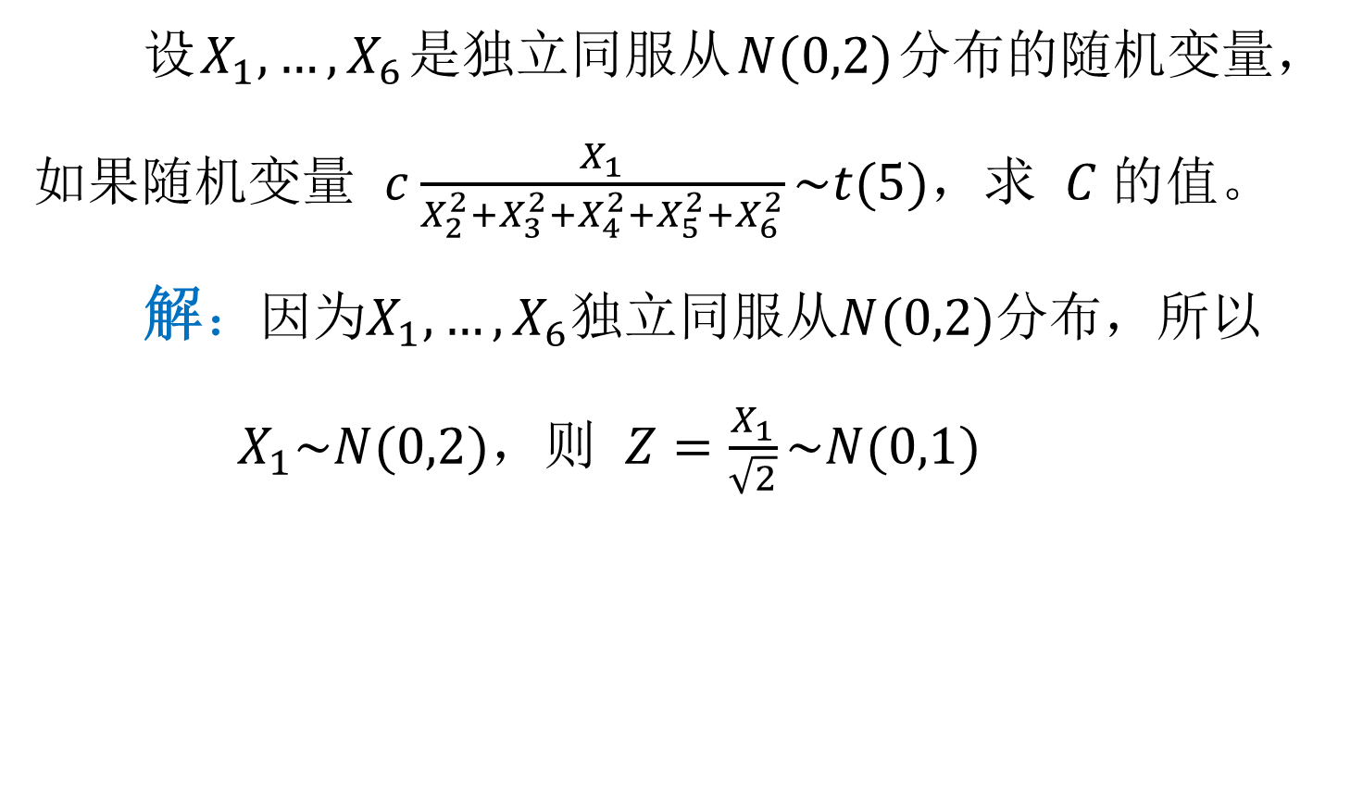
【例6-6】
设$X_{1},…,X_{6}$是独立同服从$N(0,2)$分布的随机变量，如果随机变量 $c\frac{X_{1}}{X_{2}^{2}+X_{3}^{2}+X_{4}^{2}+X_{5}^{2}+X_{6}^{2}}\sim t(5)$，求 $C 的$值。
解：因为$X_{1},…,X_{6}$独立同服从$N(0,2)$分布，所以
$X_{1}\sim N(0,2)$，则 $Z=\frac{X_{1}}{\sqrt{2}}\sim N(0,1)$
上述$变量 Z$与$χ^{2}$相互独立，可构造t分布变量：

Slide 46
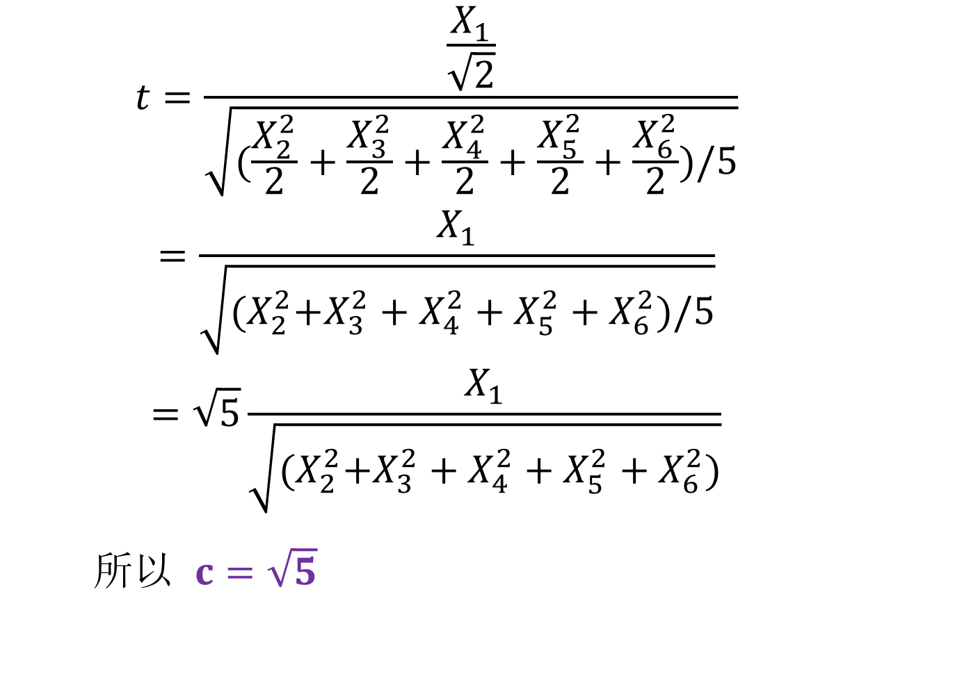
【例6-6】解（续）
$$\begin{aligned}t=\frac{\frac{X_{1}}{\sqrt{2}}}{\sqrt{(\frac{X_{2}^{2}}{2}+\frac{X_{3}^{2}}{2}+\frac{X_{4}^{2}}{2}+\frac{X_{5}^{2}}{2}+\frac{X_{6}^{2}}{2})/5}} \\ =\frac{X_{1}}{\sqrt{{(X}_{2}^{2}+X_{3}^{2}+X_{4}^{2}+X_{5}^{2}+X_{6}^{2})/5}} \\ =\sqrt{5}\frac{X_{1}}{\sqrt{{(X}_{2}^{2}+X_{3}^{2}+X_{4}^{2}+X_{5}^{2}+X_{6}^{2})}}\end{aligned}$$
所以 $c=\sqrt{5}$

Slide 47
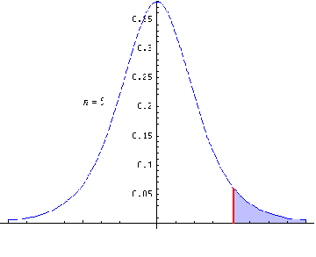
t 分布的上侧分位数
设T～t(n)，若对α（0<α<1）,若t_{α}(n)满足：
则称t_{α}(n)为t(n)的上侧α分位数。
由于对称性，
下侧 α 分位数为：
t_{1-α}(n)=-t_{α}(n)
α

Slide 48
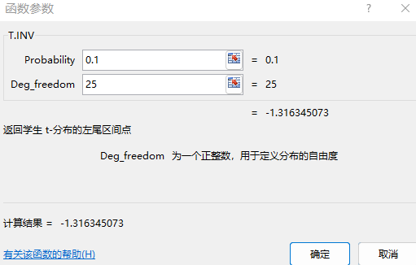
t分布上侧 分位数 可以通过书后附表A-2查得。当n≥30时， 与标准正态分布分位数近似相等。
如：
查表得
通过EXCEL查左侧、双尾t分位数，函数分别为T.INV和T.INV.2T
反之，已知t分位数查对应的左尾、双尾、右尾概率，函数分别为T.DIST，T.DIST.2T，T.DIST.RT。

Slide 49
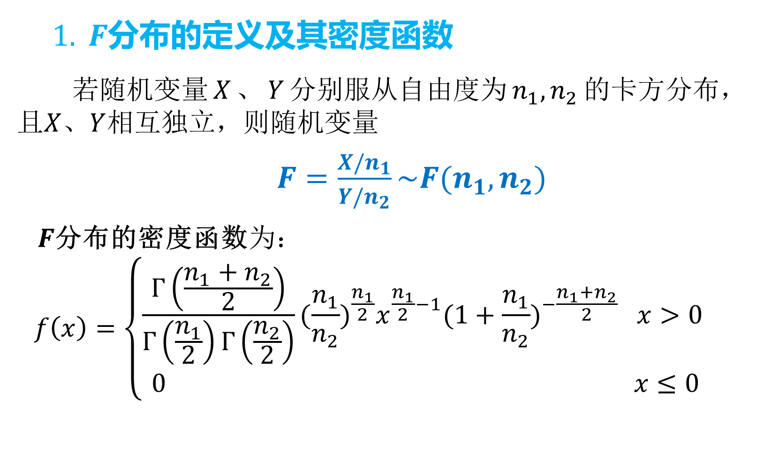
6.3.3 F 分布
$1. F$分布的定义及其密度函数
若随机变量$X$、$Y$分别服从自由度为$n_{1},n_{2}$的卡方分布，且$X$、$Y$相互独立，则随机变量
$F=\frac{X/n_{1}}{Y/n_{2}}\sim F(n_{1},n_{2})$
$F$分布的密度函数为：
$$f\left(x\right)=\left\{\begin{aligned}\frac{Γ\left(\frac{n_{1}+n_{2}}{2}\right)}{Γ\left(\frac{n_{1}}{2}\right)Γ\left(\frac{n_{2}}{2}\right)}{(\frac{n_{1}}{n_{2}})}^{\frac{n_{1}}{2}}x^{\frac{n_{1}}{2}−1}{(1+\frac{n_{1}}{n_{2}})}^{−\frac{n_{1}+n_{2}}{2}} x>0 \\ 0 x≤0\end{aligned}\right.$$

Slide 50
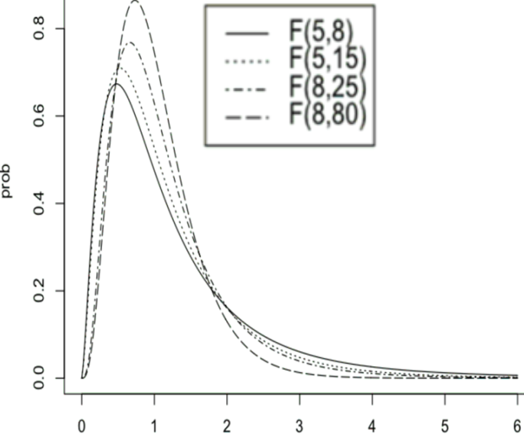
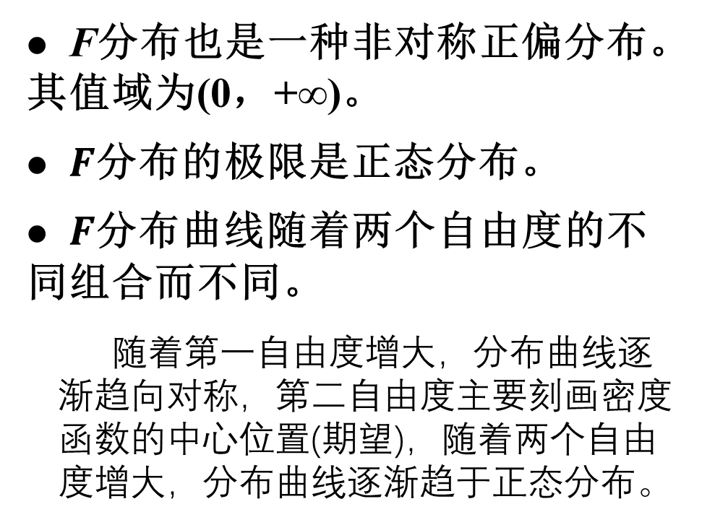
F 分布的密度曲线
F分布也是一种非对称正偏分布。其值域为(0，+∞)。
$F\text{分布的极限是正态分布。}$
$F$分布曲线随着两个自由度的不同组合而不同。
随着第一自由度增大，分布曲线逐渐趋向对称，第二自由度主要刻画密度函数的中心位置(期望)，随着两个自由度增大，分布曲线逐渐趋于正态分布。
图6-2 F分布密度函数曲线

Slide 51
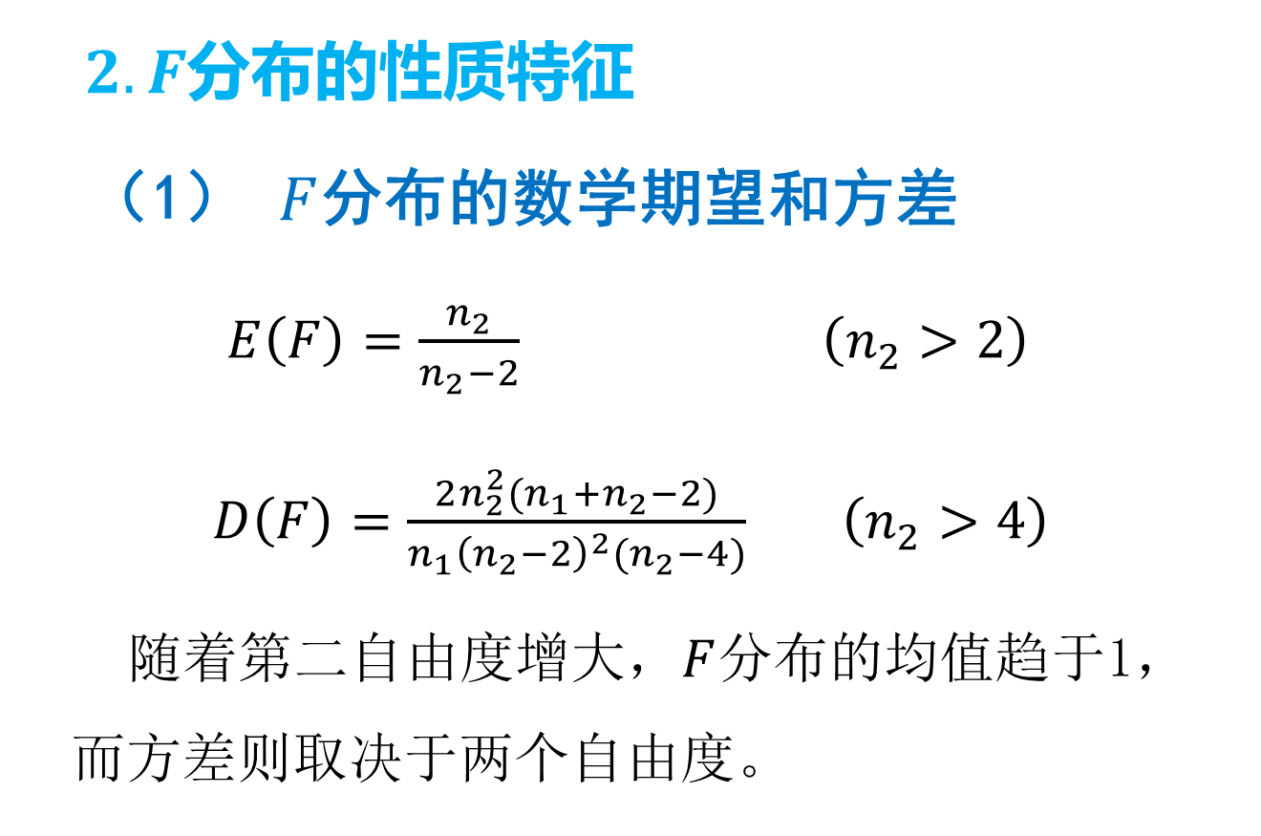
$2.F$分布的性质特征
（1） $F$分布的数学期望和方差
$E\left(F\right)=\frac{n_{2}}{n_{2}−2} \left(n_{2}>2\right)$
$D\left(F\right)=\frac{2n_{2}^{2}(n_{1}+n_{2}−2)}{n_{1}{\left(n_{2}−2\right)}^{2}(n_{2}−4)} \left(n_{2}>4\right)$
随着第二自由度增大，$F$分布的均值趋于1，而方差则取决于两个自由度。

Slide 52
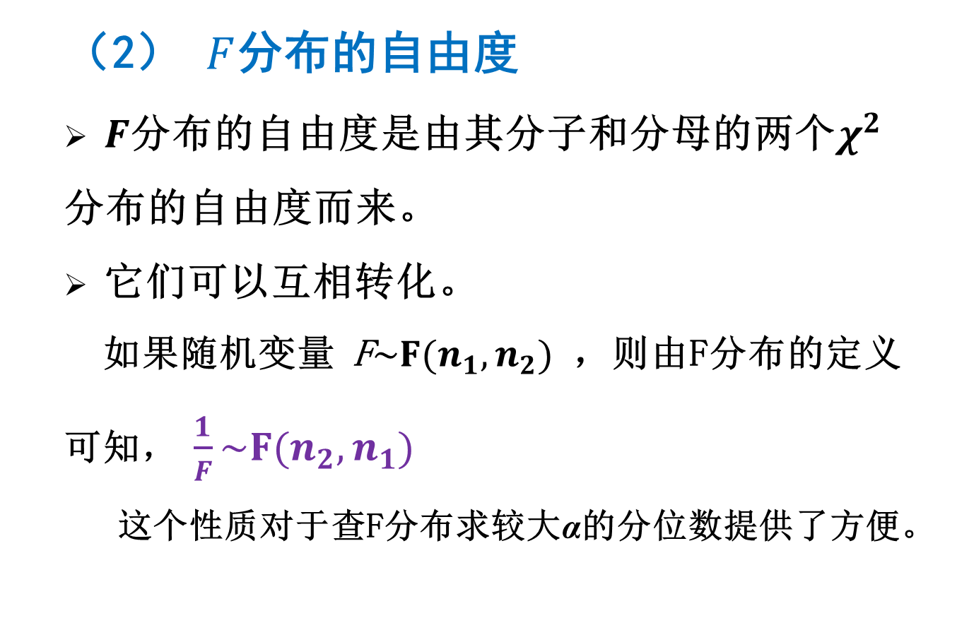
（2） $F$分布的自由度
$F$分布的自由度是由其分子和分母的两个$χ^{2}$分布的自由度而来。
它们可以互相转化。
如果随机变量 F$\sim F(n_{1},n_{2})$ ，则由F分布的定义可知， $\frac{1}{F}\sim F(n_{2},n_{1})$
这个性质对于查F分布求较大α的分位数提供了方便。

Slide 53
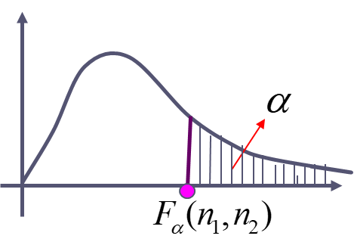
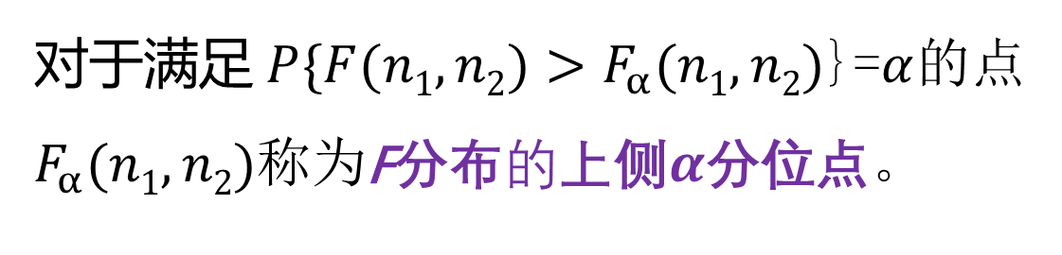
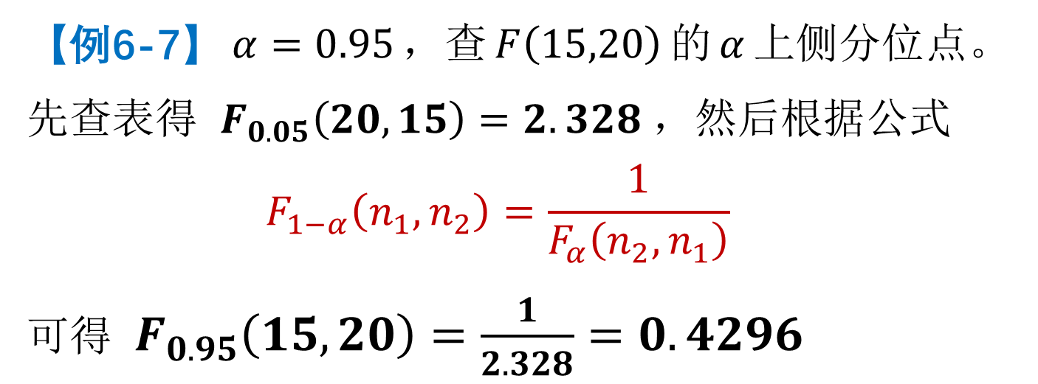
F 分布的分位数
对于$满足 P\{F(n1,n2)>F_{α}(n1,n2)$}=$α$的点$F_{α}(n1,n2)$称为F分布$的$上侧$α$分位点。
【例6-7】$α=0.95$，查$F\left(15,20\right)$的$α$上侧分位点。
先查表得 $F_{0.05}\left(20,15\right)=2.328$，然后根据公式
$$F_{1−α}\left(n_{1},n_{2}\right)=\frac{1}{F_{α}\left(n_{2},n_{1}\right)}$$
可得 $F_{0.95}\left(15,20\right)=\frac{1}{2.328}=0.4296$

Slide 54
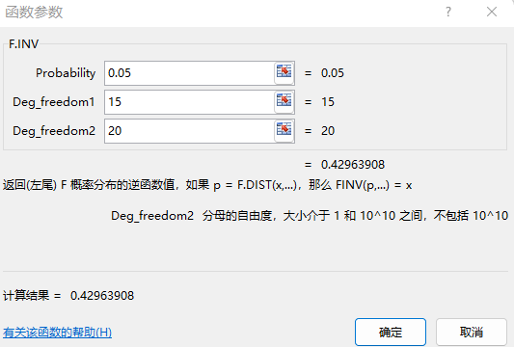
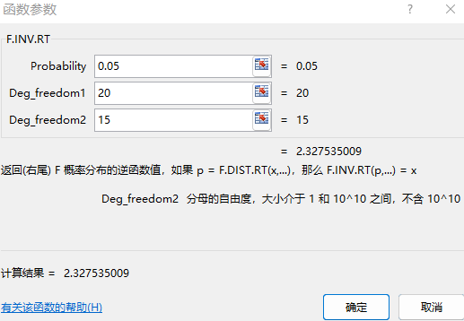
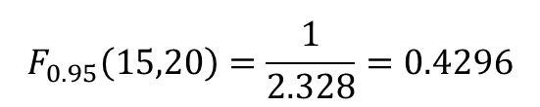
利用EXCEL得F分布的分位点
$$F_{0.95}\left(15,20\right)=\frac{1}{2.328}=0.4296$$
F分位点左尾、右尾的分位数，函数分别为F.INV，F.INV.RT
反之，已知分位点查左尾、右尾概率，函数分别为F.DIST，F.DIST.RT。

Slide 55
【附】证
因为
则
即
.
故命题得证

Slide 56
【附】 t 分布与F分布的关系
若 T~t(n)，则T ²~F(1，n)
  由 T 和 F 的定义可证:
其中X~N(0, 1), Y~χ²(n), X与Y独立

Slide 57
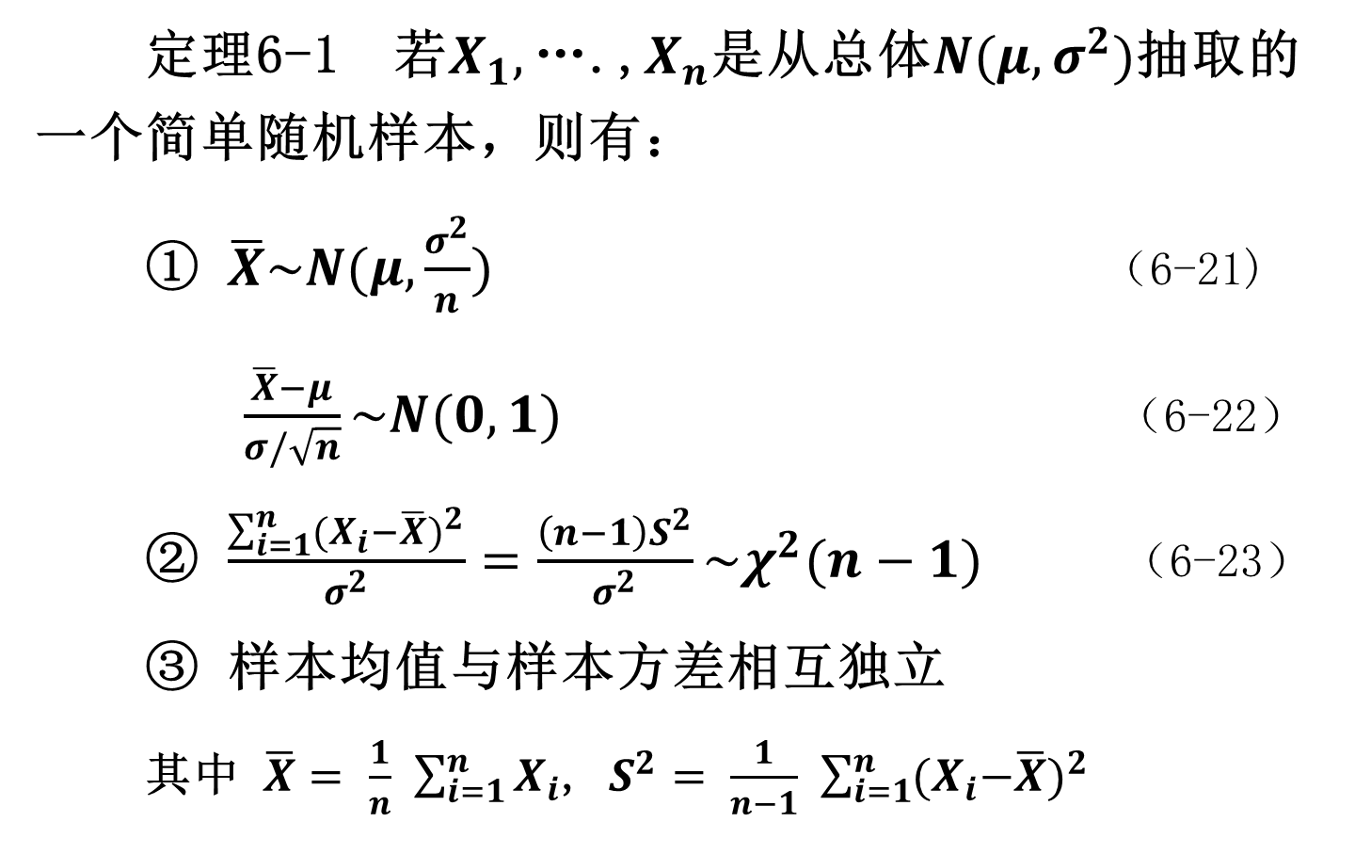
6.3.4 抽样分布定理
定理6-1 若$X_{1},\text{….}\text{,}X_{n}$是从总体$N(μ,σ^{2})$抽取的一个简单随机样本，则有：
① $\overline{X}\sim N(μ,\frac{σ^{2}}{n})$ （6-21)
$\frac{\overline{X}−μ}{σ/\sqrt{n}}\sim N(0,1)$ （6-22）
② $\frac{\sum_{i=1}^{n}{{{(X}_{i}−\overline{X})}^{2}}}{σ^{2}}=\frac{\left(n−1\right)S^{2}}{σ^{2}}\sim χ^{2}(n−1)$ （6-23）
③ 样本均值与样本方差相互独立
其中 $\overline{X}=$ $\frac{1}{n}$ $\sum_{i=1}^{n}{X_{i}}$, $S^{2}=$ $\frac{1}{n−1}$ $\sum_{i=1}^{n}{{{(X}_{i}−\overline{X})}^{2}}$
用途与条件

Slide 58
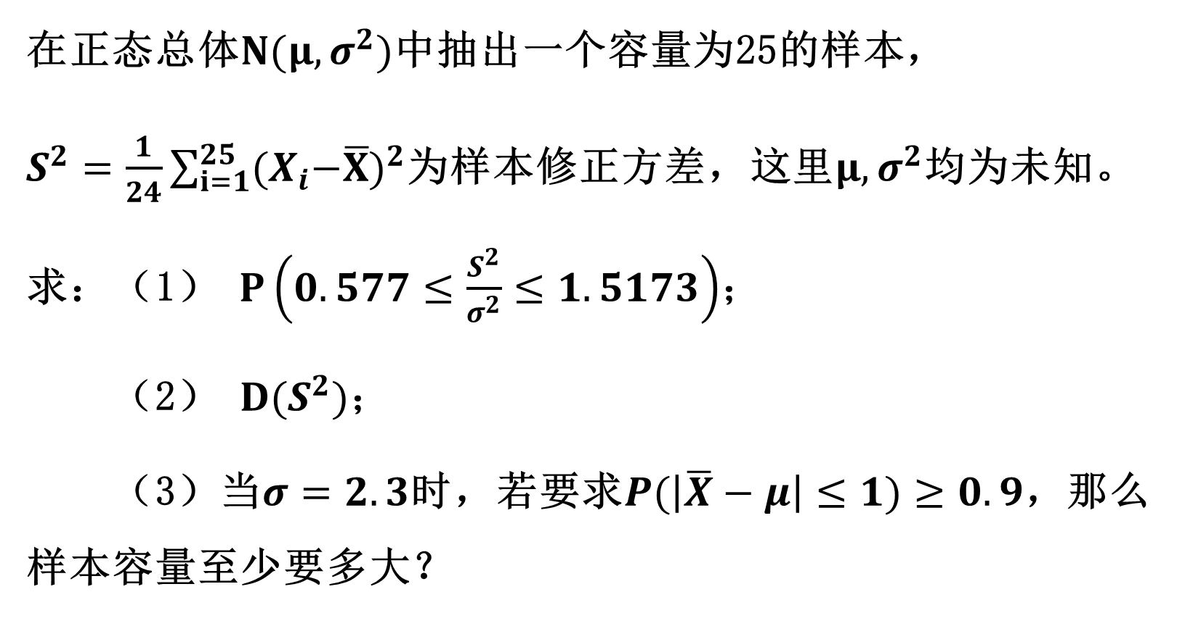
【例6-8】
在正态总体$N(μ,σ^{2})$中抽出一个容量为25的样本，
$S^{2}=\frac{1}{24}\sum_{i=1}^{25}{{{(X}_{i}−\overline{X})}^{2}}$为样本修正方差，这里$μ,σ^{2}$均为未知。求：（1） $P\left(0.577≤\frac{S^{2}}{σ^{2}}≤1.5173\right)$；
（2） $D(S^{2})$；
（3）当$σ=2.3$时，若要求$P(\left|\overline{X}−μ\right|≤1)≥0.9$，那么样本容量至少要多大？

Slide 59
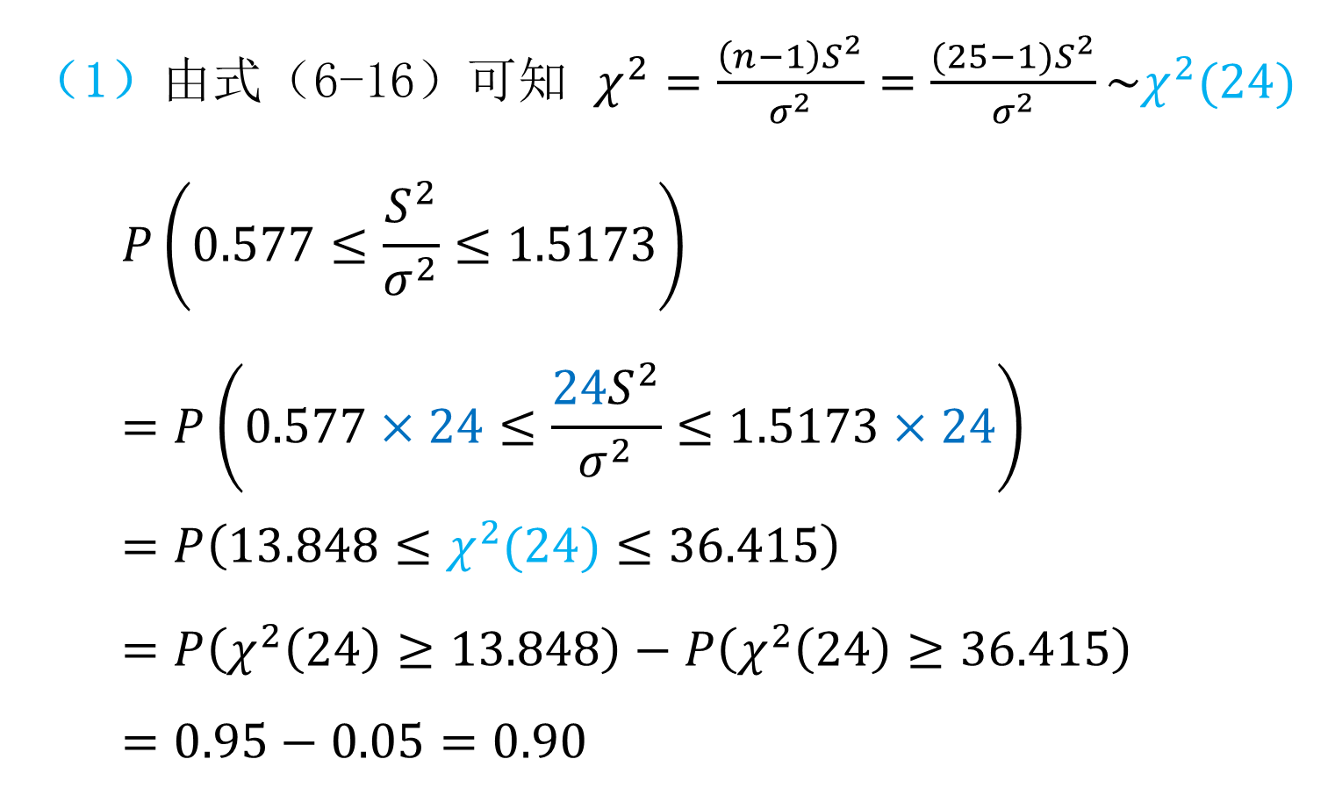
【例6-8】解
（1）由式（6-16）可知 $χ^{2}=\frac{\left(n−1\right)S^{2}}{σ^{2}}=\frac{(25−1)S^{2}}{σ^{2}}\sim χ^{2}(24)$
$$P\left(0.577≤\frac{S^{2}}{σ^{2}}≤1.5173\right)$$
$$=P\left(0.577×24≤\frac{{24S}^{2}}{σ^{2}}≤1.5173×24\right)$$
$$=P\left(13.848≤χ^{2}(24)≤36.415\right)$$
$=P\left(χ^{2}\left(24\right)≥13.848\right)−P\left(χ^{2}\left(24\right)≥36.415\right)$
$$=0.95−0.05=0.90$$

Slide 60
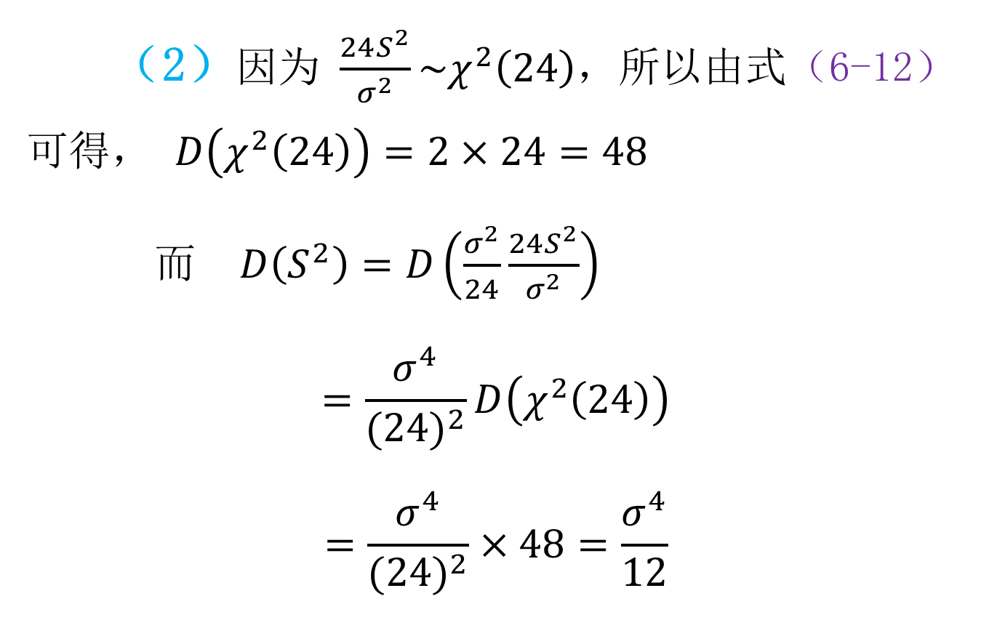
【例6-8】解（续）
（2）因为 $\frac{24S^{2}}{σ^{2}}\sim χ^{2}\left(24\right)$，所以由式（6-12）可得， $D\left(χ^{2}\left(24\right)\right)=2×24=48$
而 $D\left(S^{2}\right)=D\left(\frac{σ^{2}}{24}\frac{24S^{2}}{σ^{2}}\right)$
$$=\frac{σ^{4}}{{(24)}^{2}}D\left(χ^{2}\left(24\right)\right)$$
$$=\frac{σ^{4}}{{(24)}^{2}}×48=\frac{σ^{4}}{12}$$

Slide 61

【例6-8】解（续）
（3）$P\left(\left|\overline{X}−μ\right|≤1\right)=P\left(\left|\frac{\overline{X}−μ}{\frac{2.3}{\sqrt{n}}}\right|≤\frac{1}{\frac{2.3}{\sqrt{n}}}\right)=2Φ\left(\frac{\sqrt{n}}{2.3}\right)−1$
根据题意，$2Φ\left(\frac{\sqrt{n}}{2.3}\right)−1≥0.9$，则$Φ\left(\frac{\sqrt{n}}{2.3}\right)≥0.95$，
故 $\frac{\sqrt{n}}{2.3}≥1.645，$则 $n≥14.314$，则至少取容量为15的样本才能满足$P\left(\left|\overline{X}−μ\right|≤1\right)$≥0.9的要求。

Slide 62

6.3.4 抽样分布定理——定理6-2
若总体服从$N(μ,σ^{2})$，从中抽取容量为$X_{1},\text{….,}X_{n}$的样本，则 $t=\frac{\overline{X}−μ}{S/\sqrt{n}}\sim t(n−1)$ （6-24）
证明：样本$X_{1},\text{…,}X_{n}$相互独立，且都服从$N(μ,σ^{2})$，
$Z=\frac{\overline{X}−μ}{\sqrt{σ^{2}/n}}=\frac{\overline{X}−μ}{σ/\sqrt{n}}\sim N(0,1)$
又 $Y=\frac{\left(n−1\right)S^{2}}{σ^{2}}\sim χ^{2}\left(n−1\right)$
且上述随机变量Z与Y相互独立。根据t分布的定义有：
$$t=\frac{Z}{\sqrt{Y/(n−1)}}=\frac{\overline{X}−μ}{σ/\sqrt{n}}\frac{\sqrt{n−1}σ}{\sqrt{n−1}S}=\frac{\overline{X}−μ}{S/\sqrt{n}}\sim t(n−1)$$
适用场合

Slide 63

【例6-9】
设总体$X$服从正态分布$N(μ,σ^{2})$，$X_{1},\text{….}\text{,}X_{n}$, $X_{n＋1}$是来自总体的一个样本， 记为 $\overline{X}=\frac{1}{n}\sum_{i=1}^{n}{X_{i}}$ 和 $S^{2}=\frac{1}{n−1}\sum_{i=1}^{n}{{(X_{j}−\overline{X})}^{2}}$，试求 $\sqrt{\frac{n}{n+1}}\frac{X_{n+1}−{\overline{X}}_{n}}{S}$ 的分布。

Slide 64

【例6-9】解
由于$X_{1},\text{…}\text{,}X_{n}$, $X_{n+1}$来自总体$N(μ,σ^{2})$的简单随机样本，则分别有$X_{n＋1}\sim N(μ,σ^{2})$和$\overline{X_{n}}\sim N(μ,\frac{σ^{2}}{n})$，且$X_{n＋1}$和$\overline{X_{n}}$相互独立，则
${（X}_{n＋1}−\overline{X_{n}}）\sim N(μ,\frac{n+1}{n}σ^{2})$且$Z=\frac{X_{n＋1}−\overline{X_{n}}}{\sqrt{\frac{n+1}{n}σ^{2}}}\sim N(0,1)$
由定理6.1，$Y=\frac{\left(n−1\right)S^{2}}{σ^{2}}\sim χ^{2}(n−1)$
且根据定理5-1有上述 $Z$和Y 相互独立， 所以
$$t=\frac{Z}{\sqrt{Y/(n−1)}}=\sqrt{\frac{n}{n+1}}\frac{X_{n+1}−{\overline{X}}_{n}}{S}\sim t(n−1）$$

Slide 65

6.3.4 抽样分布定理——定理6-3
若总体X服从N($u_{1}$,$σ_{1}^{2}$) ，总体Y服从N($u_{2}$,$σ_{2}^{2}$) ，且两个总体相互独立。从两总体中分别抽取容量为$n_{1}$和$n_{2}$的样本$X_{1}，X_{2}…X_{n1}$和$Y_{1}…Y_{n2}$。则
（1） $Z=\frac{\overline{X}−\overline{Y}−(u_{1}−u_{2})}{\sqrt{\frac{σ_{1}^{2}}{n_{1}}+\frac{σ_{2}^{2}}{n_{2}}}}\sim N(0,1)$ （6-25）
（2）当$σ_{1}^{2}=$ $σ_{2}^{2}$，则
$t=\frac{\overline{X}−\overline{Y}−(u_{1}−u_{2})}{S_{w}\sqrt{\frac{1}{n_{1}}+\frac{1}{n_{2}}}}\sim t(n_{1}+n_{2}−1)$ （6-26）
其中 $S_{w}=\sqrt{\frac{{(n}_{1}−1)S_{1}^{2}+{(n}_{2}−1)S_{1}^{2}}{n_{1}+n_{2}−2}}$
适用场合

Slide 66

6.3.4 抽样分布定理——定理6-4
若总体X~N($u_{1}$,$σ_{1}^{2}$)，另一总体Y~N($u_{2}$,$σ_{2}^{2}$) ，从第一总体中抽取容量为$n_{1}$的样本，从第二个总体中抽取容量为$n_{2}$的样本，两个总体是独立的，则有
F$=\frac{{S_{1}^{2}}/{σ_{1}^{2}}}{{S_{2}^{2}}/{σ_{2}^{2}}}\sim \text{F}\text{(}n_{1}−1, n_{2}−1\text{)}$ （6-20）
适用场合

Slide 67
【定理6-4】证明
因为样本相互独立且和总体具有相同的分布，所以：
由定理6-1得：
两总体独立，所以随机变量
和
相互独立，从而

Slide 68

本章小结
1.总体可抽象为所感兴趣的变量及其取值的分布，随机抽取的总体中一部分个体称为样本，样本中每个个体称为样本点。统计推断理论中讨论的样本通常指的是一组随机变量($X_{1}，X_{2}…，X_{n}$)，一次具体的实验或观测结果称为样本观测值($x_{1},x_{2},…,x_{n})$。简单随机样本具有独立同分布的性质。
2.统计量是样本的函数且不含任未知参数。常用的统计量有样本均值和样本方差等。统计推断中，经常需要利用样本构造出合适的统计量，并使其服从或渐进地服从已知的分布。统计量的分布称为抽样分布。
3.在正态分布假定下三种常用的分布——卡方分布、t分布和F分布。三种分布的定义、构造原理和重要性质，以及相应分位数的含义和计算方法。
4.抽样分布理论中的几个重要定理。这些定理是对正态总体的均值、方差等参数进行统计推断的重要理论基础。

